Slide 1

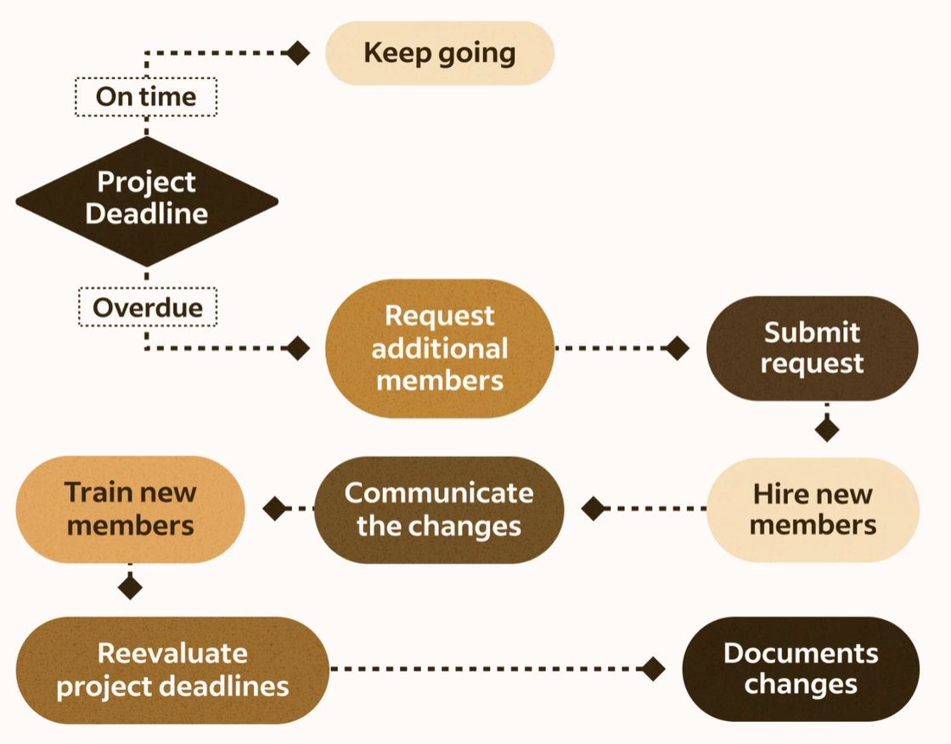
Organizzazione Aziendale
Classe L-18: Scienze dell’economia e della gestione aziendale; curriculum Economia Aziendale (EA)
SECS-P/10 – 9 crediti, 60 ore

Slide 2

Trasformazioni digitali

Slide 3
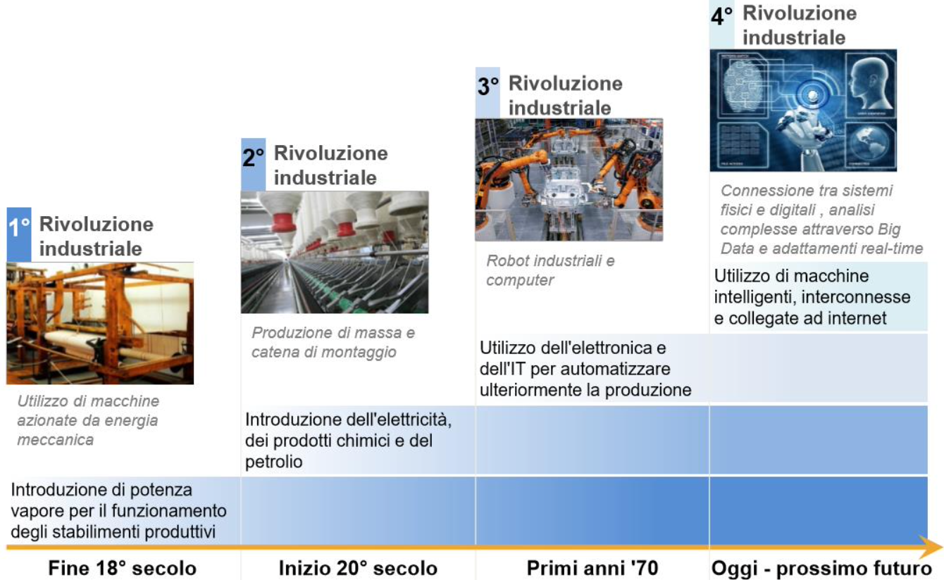
Processi produttivi e digitalizzazione

Slide 4
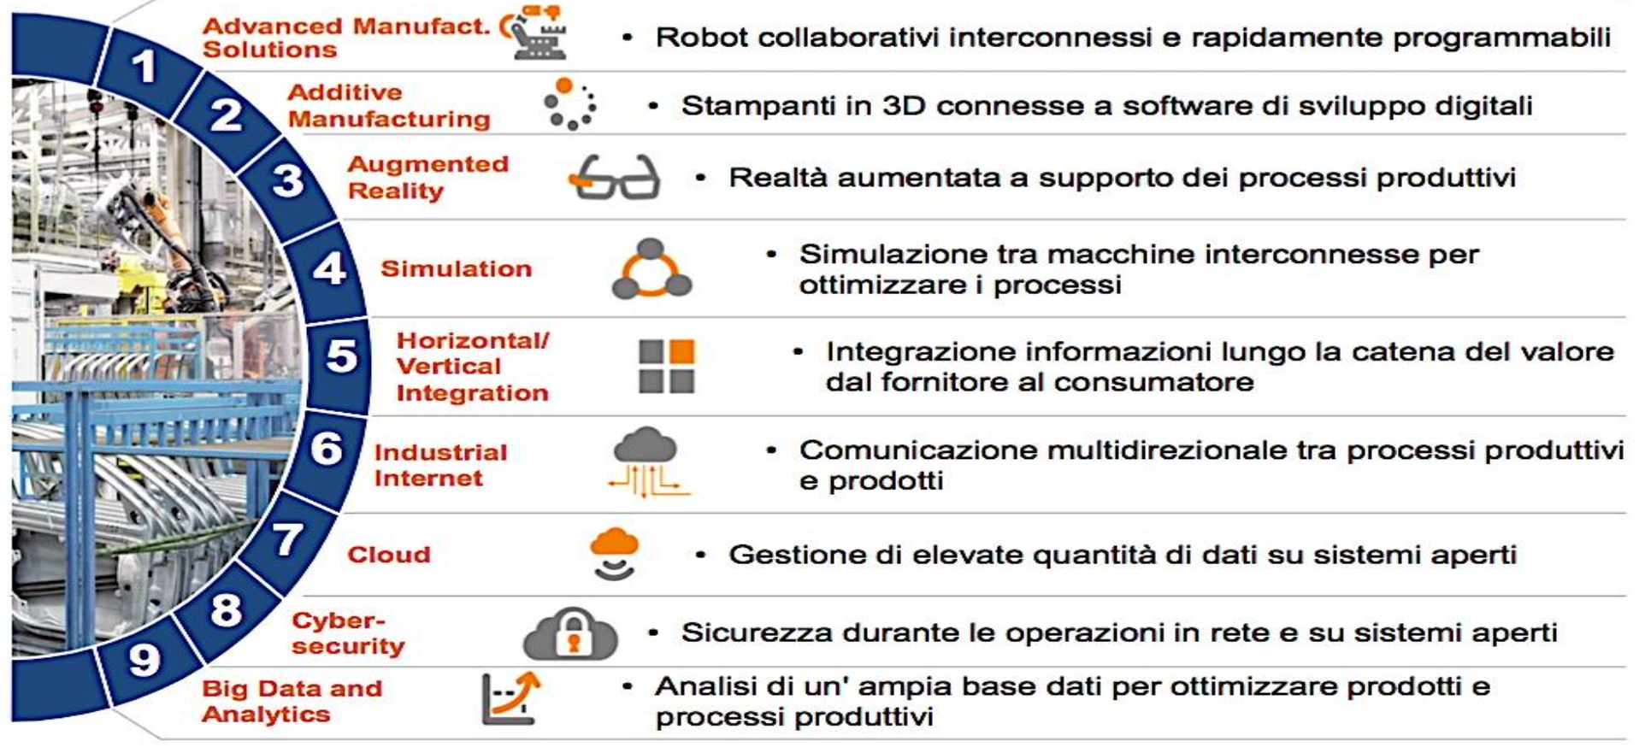
Nuovi scenari della digitalizzazione

Slide 5
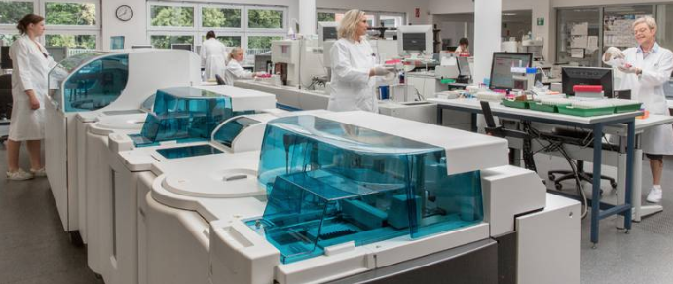
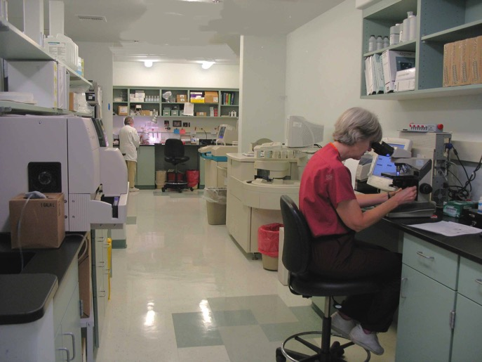
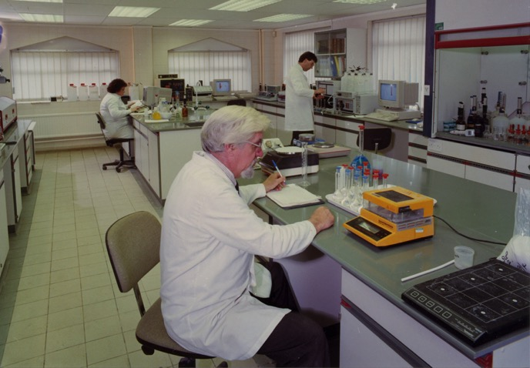
AD ESEMPIO…
Notes:
5

Slide 6
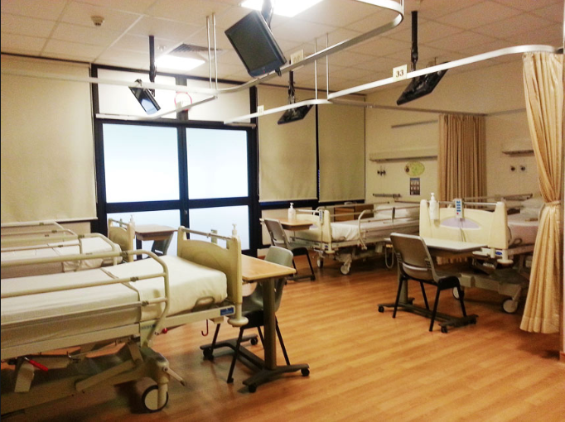
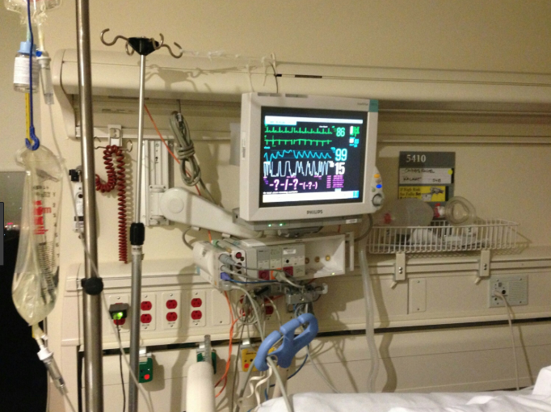
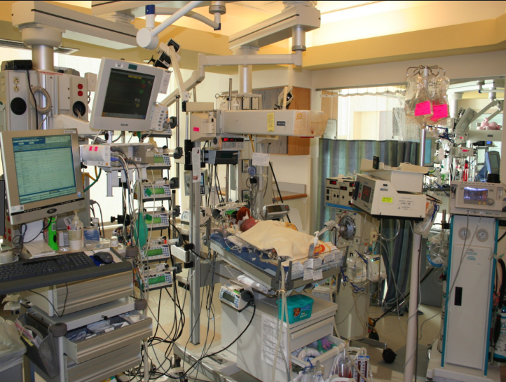
AD ESEMPIO…
Notes:
6

Slide 7
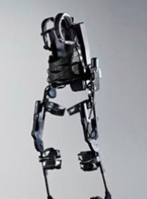
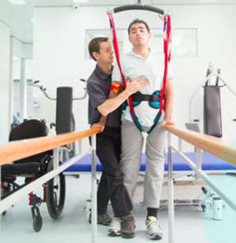
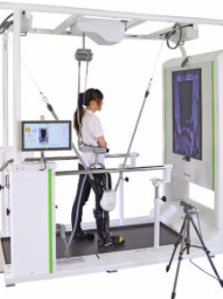
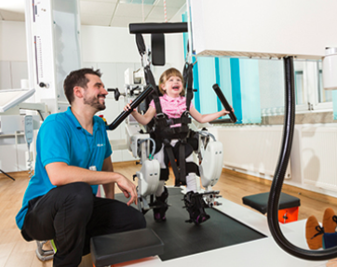
AD ESEMPIO…
Notes:
7

Slide 8
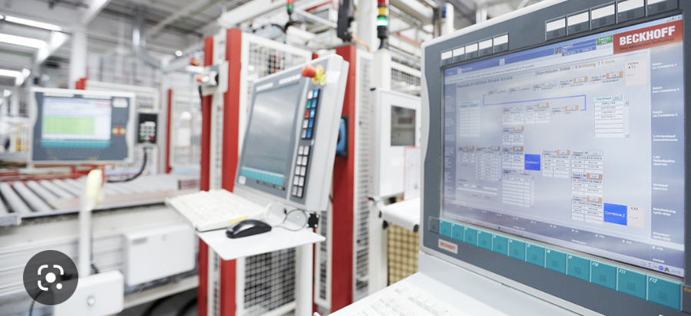
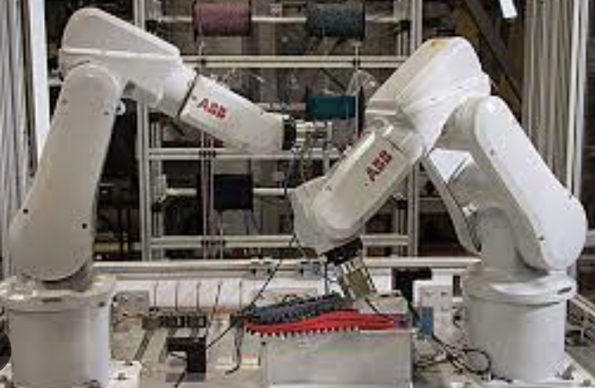
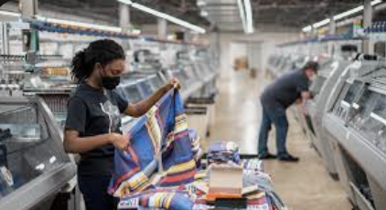
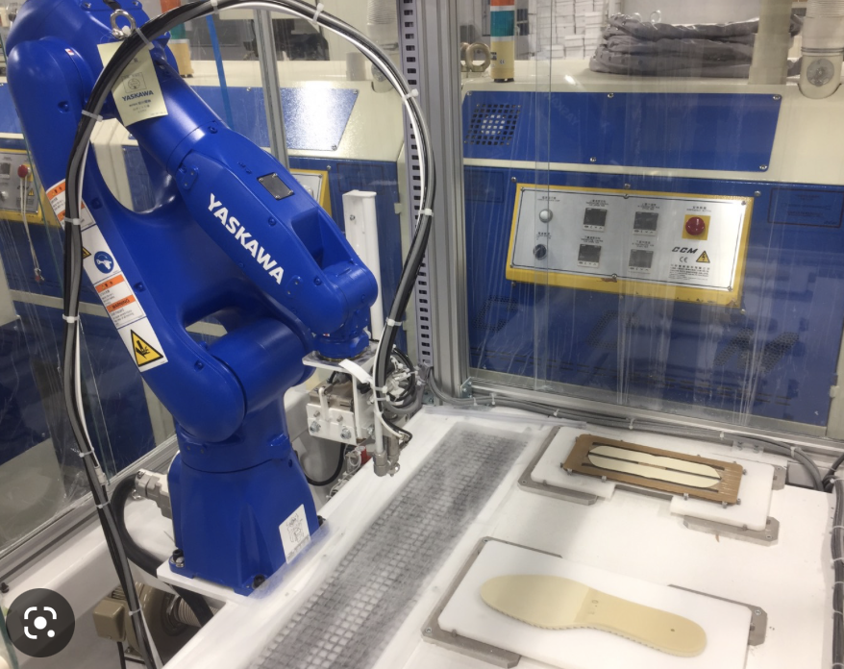

Slide 9

Tecnologia e lavoro

Slide 10
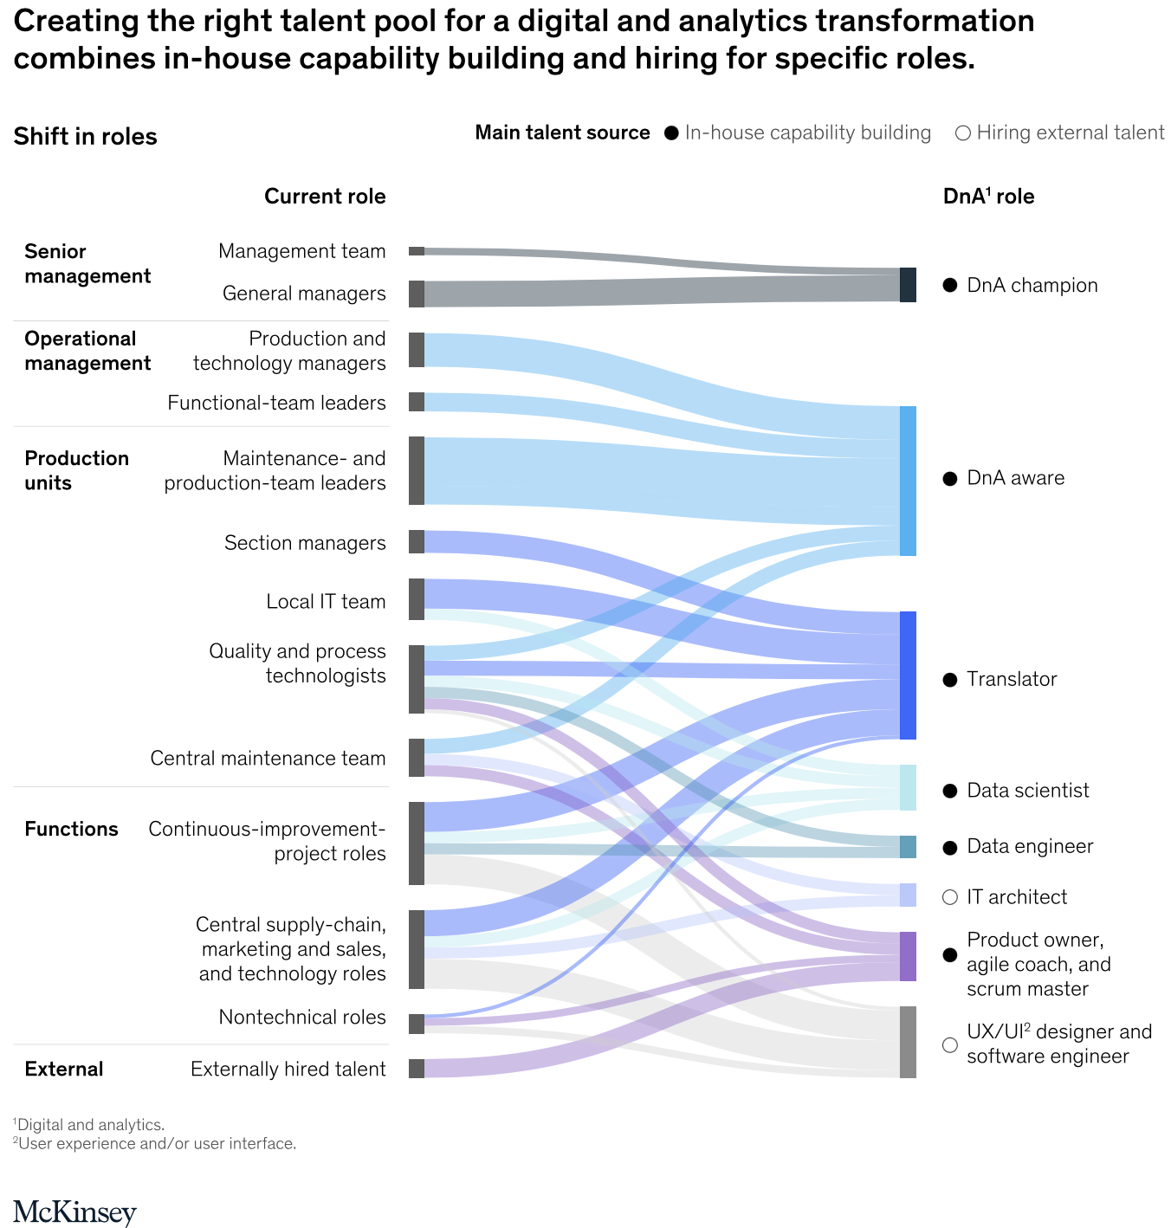
Job translation…

Slide 11
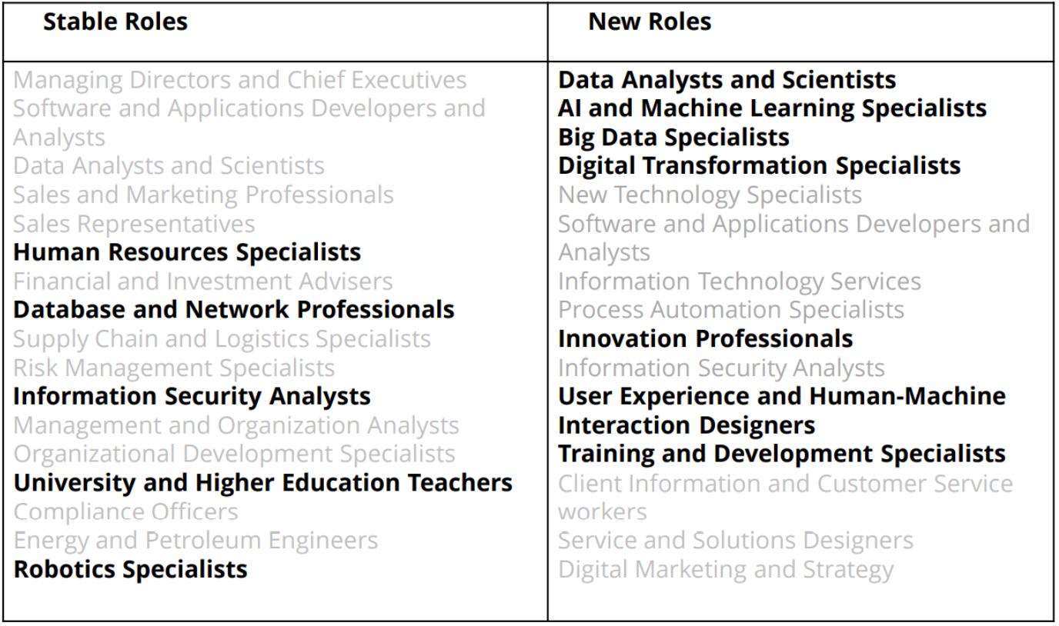
Jobs…

Slide 12

Previsioni di sostituzione
Frey e Osborne (2013) hanno valutato che il 47% dei lavori negli Stati Uniti sono destinati a essere automatizzati nei prossimi 10-20 anni
In Italia entro i prossimi 10 anni (OCSE, 2017):
  il 10% dei posti di lavoro sono ad alto rischio di automazione
  il 34% dei posti di lavoro sarà soggetto ad un profondo cambiamento delle mansioni
In Italia entro il 2035 (Price WaterhouseCooper, 2018)
  >39% dei posti di lavoro sono ad alto rischio di automazione
Siamo il quinto paese più colpito tra i 29 analizzati, peggio di noi Slovacchia, Slovenia, Lituania e Repubblica Ceca.

Slide 13
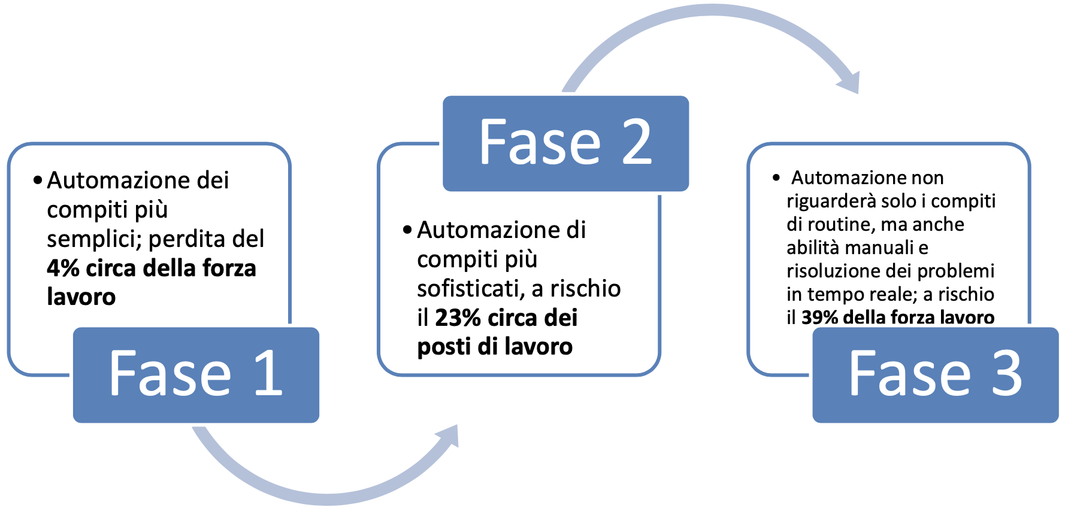
Fasi…

Slide 14
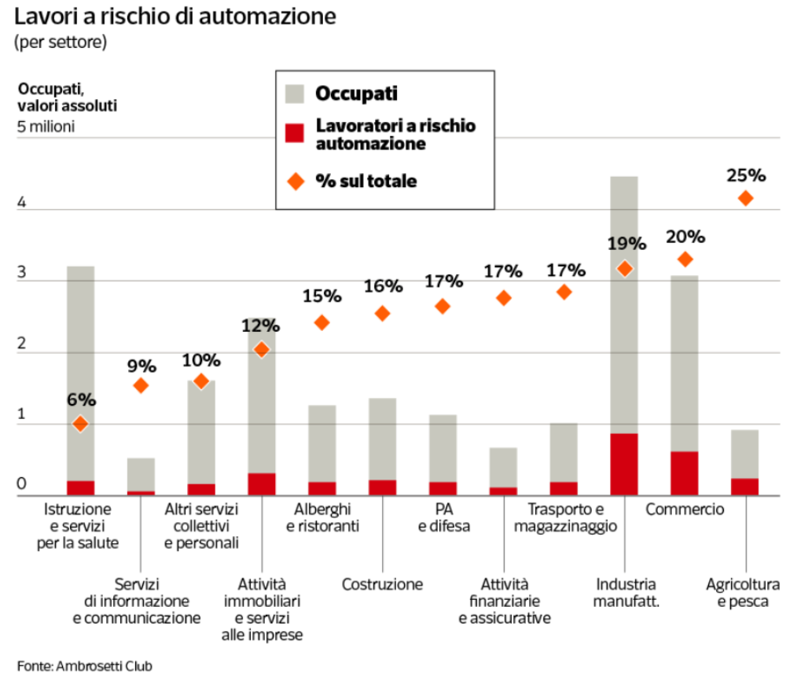
Profili a rischio…

Slide 15
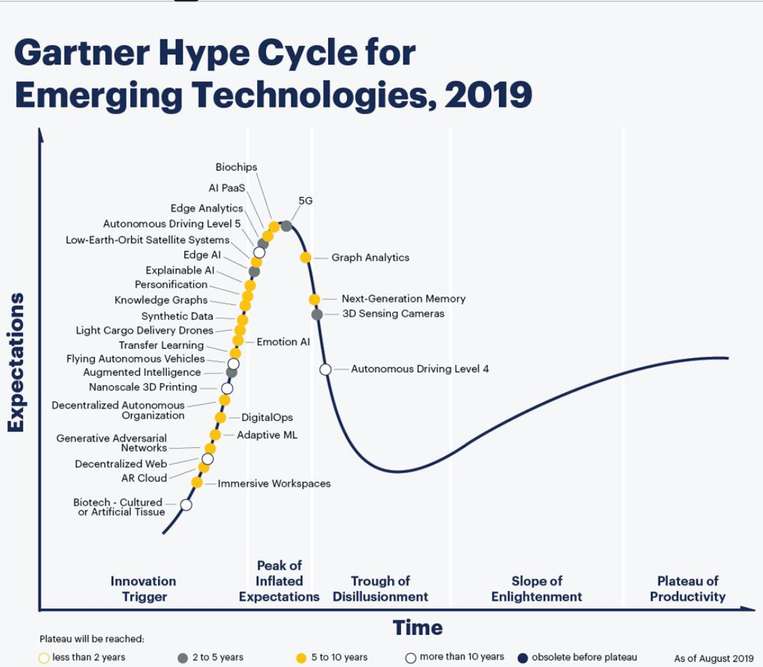
Ciclo della tecnologia (Gartner 2019)

Slide 16
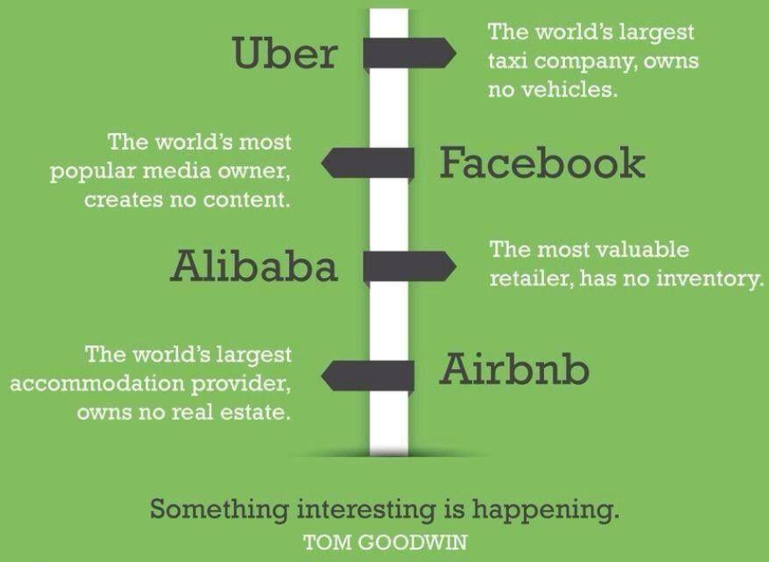
Novità nei modelli organizzativi, stesso affidamento ai capitali per lo sviluppo

Slide 17
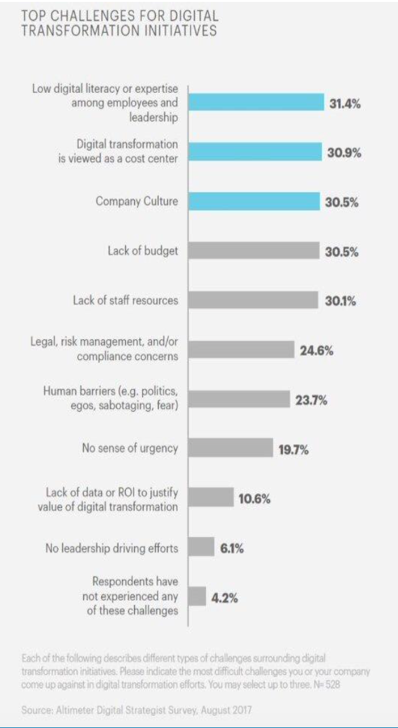
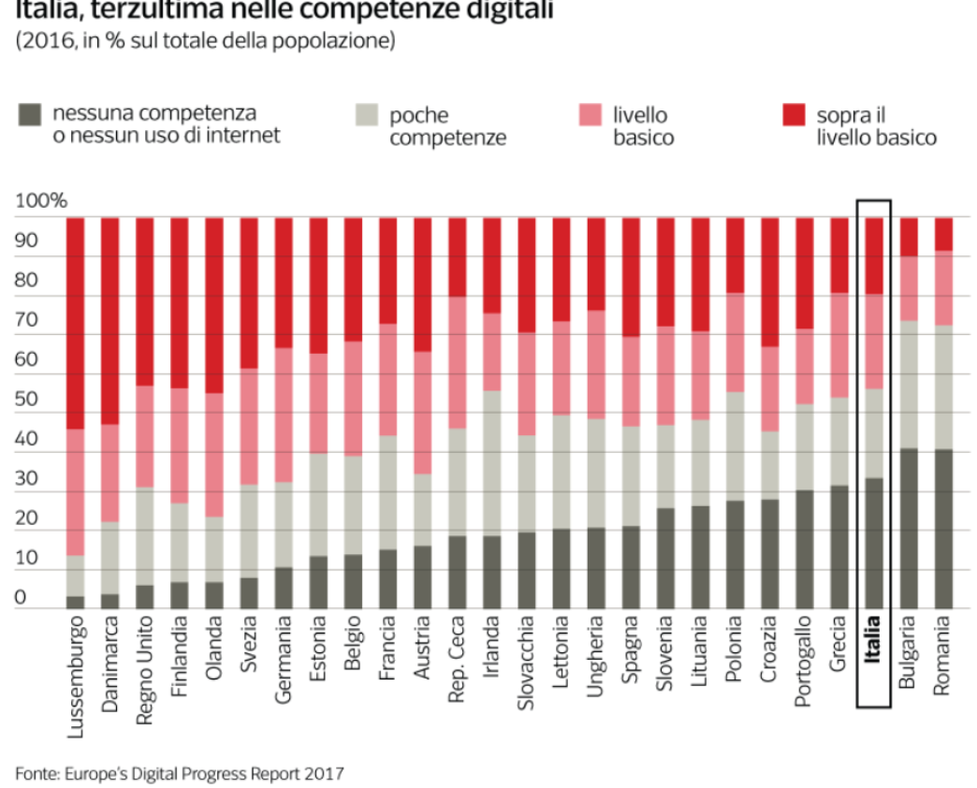
Top challenges…

Slide 18

Le origini dello studio della tecnologia
Lo studio delle «fabbriche» e dei grandi investimenti tecnologici
Solo recentemente si è posta l’attenzione sugli aspetti dell’uso quotidiano delle tecnologie e in particolare:
  Sulla concezione dell’operatore modello che le tecnologie prevedono;
  Prevedono contesti stabili e soggetti a limitati «turbamenti»;
  Attenzione sul network tra tecnologie, saperi degli operatori, comportamenti, adozione di pratiche di routine, agli usi situati;

Slide 19

Proprietà che caratterizzano la relazione tra Pratiche e tecnologia
Embedness: le tecnologie si incorpora con le pratiche in cui sono utilizzate;
Trasparenza: le tecnologie tendono a scomparire nello svolgimento quotidiano delle pratiche di lavoro;
Visibilità nei guasti: solo quando si inceppano o si rompono diventa evidente il loro «ruolo» nella pratica di lavoro;
Identificazione: le tecnologie costruiscono le identità dei gruppi di lavoro e ne determina l’appartenenza;
Incremento parziale: lo sviluppo delle tecnologie deve seguire passaggi parziali per non scombinare le relazioni in essere (macchina/macchina e persone/macchine);

Slide 20
Quando gli aghi sono nuovi…
(etnografia)
Anna, infermiera di anestesia, aprendo il cassetto del mobile dove si trovano gli aghi cannula, si accorge che vi è un nuovo modello di ago. Apre la confezione e prova a farlo funzionare, poi chiede all'OSS di portare in sala operatoria la prima paziente da operare. […]
Una volta preso tutto l'occorrente per inserire la flebo nel braccio della paziente, Anna dice: “Oggi è la prima volta che uso questi aghi, quindi...speriamo bene!”.
Inserisce la flebo, ma pigiando il pulsante che aziona la molla presente all'interno dell'ago cannula, fa uscire dalla vena della paziente l'ago, la cannula e molto sangue. Anna, peraltro, non indossa i guanti, poiché (dice) riducono la sensibilità manuale.
Notes:
20

Slide 21

Quando si rompe la lampada… 1/2 (etnografia)
In sala operatoria, sono le 9.25 quando il microscopio all’improvviso si spegne. “La lampadina va cambiata!”, esclama la strumentista.
Tutti gli operatori entrano in stato di agitazione. La strumentista prova a togliere lo sportellino del microscopio dentro il quale c'è la lampadina, ma lo sportellino è incastrato.
Allora, dice all'OSS di chiamare qualcuno in aiuto dalla sala accanto.
L'OSS torna dopo qualche secondo: “Lui voleva venire, ma il Primario lo ha bloccato dicendo che ci dobbiamo arrangiare”.
Notes:
21

Slide 22
Quando si rompe la lampada… 2/2 (etnografia)
La strumentista: “Ma mica è colpa nostra! E poi... gliel'hai detto che stiamo operando? Comunque chiama l'ingegneria clinica e digli di far venire subito qualcuno. Subito!”.
Intanto, la strumentista continua a provare a togliere lo sportellino; ci prova anche la chirurgo, ma senza alcun risultato. Arriva lo strumentista della sala accanto e, dopo un paio di minuti, riesce ad aprire lo sportellino e a cambiare la lampadina.
Notes:
22

Slide 23

QUANDO NON CI SONO GLI OCCHIALI…
La strumentista dice all’infermiera (Giada): “Abbiamo solo tre paia di occhiali, quindi tu devi stare fuori”. L'intervento che sta per essere eseguito verrà svolto con il laser, per cui tutti gli operatori all'interno della sala dovranno avere gli occhiali protettivi.
Gli operatori sono però cinque: la chirurgo, la strumentista, l'OSS, l'anestesista e Giulia. Così, si decide che Giulia rimarrà fuori dalla sala operatoria e che l'OSS, nel momento in cui si userà il laser, si volterà verso la parete.
Notes:
23

Slide 24

Oggetti e visioni professionali
I due chirurghi disinfettano il campo operatorio e posizionano i teli sterili sul corpo della donna. L’OSS, subito dopo, su indicazione della chirurgo, cambia la posizione del letto, mettendo la paziente seduta.
A questo punto l’infermiera di anestesia dice alla collega (in fase di inserimento): “Occhio sempre quando si sistemano i pazienti, perché magari si stacca qualche filo o la flebo”.

Slide 25

PRATICHE, OGGETTI E POTERE
Verso le 12, la Caposala ha l’abitudine di fare un giro per le diverse sale operatorie. Nel momento in cui entriamo in Cardio-chirurgia, l’anestesista esce dalla sala, senza mascherina, senza guanti e parlando al cellulare.
Cerco di commentare il fatto con la Caposala, la quale prima reagisce nei termini di: “Bè, ma quello è l’anestesista… [come dire che non è lui ad essere costantemente a diretto contatto con il paziente] …già è stato difficile insegnargli a non tenere lo stesso paio di guanti per tutta la giornata”.

Slide 26
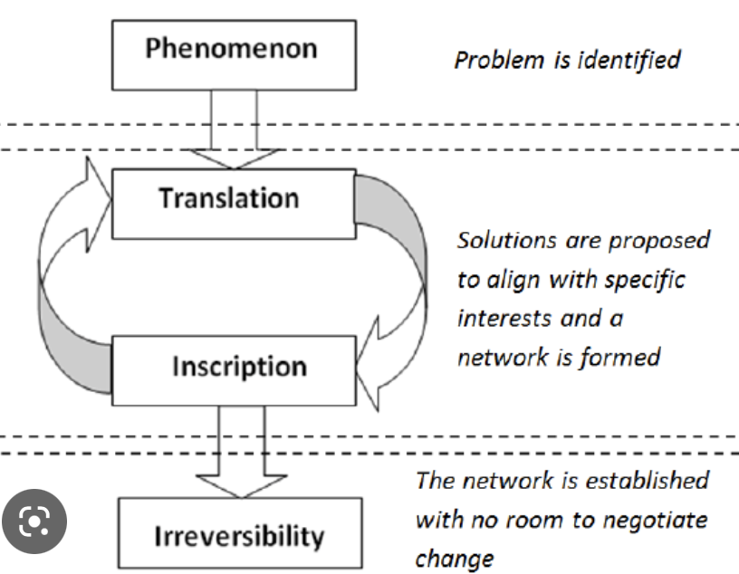
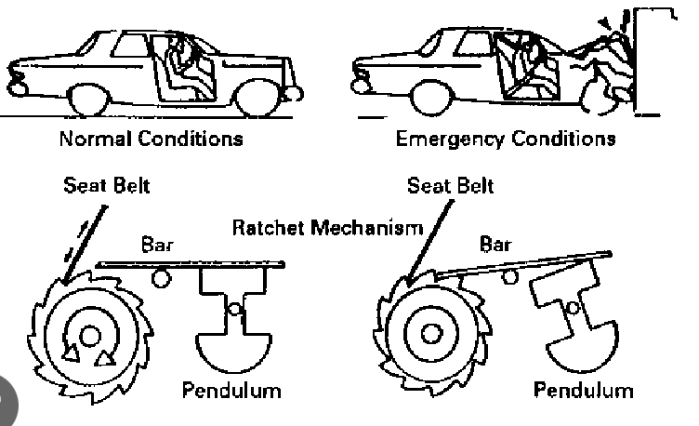
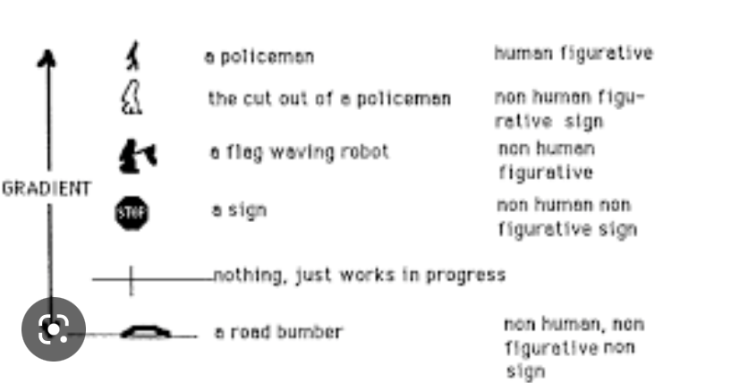
Dove sono le masse mancanti…

Slide 27
La tecnologia-in-uso 1/2
E’ considerare la tecnologia e le sue potenzialità nelle sue modalità di uso effettivo da parte di una comunità di utilizzatori ed in relazione ad altri strumenti, tecniche e pratiche che ad essa si accompagnano.
E’ guardare alle tecnologie in ottica organizzativa e quindi vuol dire analizzare le reciproche interazioni che si instaurano tra la macchina, gli utilizzatori ed uno specifico contesto d’uso.
Notes:
27

Slide 28
La tecnologia-in-uso 2/2
Passare dalla tecnologia-in-sé alla tecnologia-in-uso permette di portare alla luce tutto il ‘lavoro nascosto’ che gli utilizzatori sono chiamati a fare affinché una tecnologia diventi ‘usabile’ entro un dato contesto d’uso.
Le tecnologie, quindi, non nascono ‘usabili’ e ‘affidabili’ a prescindere dai loro utilizzatori, bensì lo diventano quando l’uso in contesti pratici le costruisce come tali.
Notes:
28

Slide 29
La tecnologia in uso
La tecnologia mostra la sua complessità nel momento in cui entra a far parte del repertorio delle pratiche ”locali” relative al nostro lavoro
TECNOLOGIA
ALTRI CONTESTI
INTERPRETAZIONE / APPROPRIAZIONE
CONTESTI DI NON USO
CONTESTI D’USO
CONTESTI D’USO
CONTESTI D’USO
22/04/15
29
Notes:
29

Slide 30
Conoscenza & knowledge managment…

Slide 31
Casi…
In un'azienda, il direttore finanziario decise di ridurre il budget licenziando alcuni dipendenti. Uno di questi era il miglior ingegnere di manutenzione.
Dopo alcuni mesi, una macchina smise di funzionare a causa del danneggiamento di alcune parti.
L'azienda ha provato più volte a ripararla, ma non ci è riuscita. Così è stata costretta a ingaggiare l'ingegnere stesso per riparare quella macchina.
In realtà, l'ingegnere ha installato il pezzo usando il suo martello per facilitare l'installazione del nuovo pezzo e l'ha messo nella posizione giusta, in modo da far tornare la macchina al lavoro in pochi minuti.
In seguito ha emesso una fattura per la riparazione di 1.000 dollari. Tuttavia, il costo del martello installato dall'ingegnere non superava un dollaro?
Come giustificare gli altri 999 dollari?

Slide 32
Casi…
Una società finanziaria ha affrontato un problema complesso a causa degli errori matematici accumulati dopo l'uscita del responsabile finanziario della pensione.
In seguito si sono verificati molti problemi legati alle tasse e ai finanziamenti con molte società e banche. Per risolvere questi problemi, sono stati formati diversi comitati senza alcun risultato, così l'azienda ha deciso di esternalizzare il direttore finanziario stesso, che è stato in grado di risolvere il problema nel giro di tre giorni.
Dopo di che, ha presentato una fattura per la risoluzione di questi problemi per un importo di 5.000 dollari, e quando ha chiesto l'importo effettivo utilizzato per realizzare il lavoro durante i tre giorni è stato di soli 500 dollari.
E’ stato dunque acquistato un servizio che ha generato un margine al fornitore di 4.500 dollari

Slide 33

Il Knowledge management (KM)
(KM) può essere definito semplicemente come ciò che è necessario per ottenere il massimo dalle risorse di conoscenza.
(KM) si concentra sull'organizzazione e sulla messa a disposizione di conoscenze importanti, ovunque e in qualsiasi momento.
Il (KM) è fortemente legato al concetto di capitale intellettuale (sia umano che strutturale).

Slide 34
KM: in definitiva
Consiste nello sforzo sistematico di trovare, organizzare e rendere disponibile il capitale intellettuale di un’azienda e di alimentare una cultura di apprendimento continuo e condivisione della conoscenza.
Riguarda la condivisione e l’integrazione di competenze all’interno e fra i reparti e le divisioni attraverso una Tecnologia dell’Informazione in tempo reale e interconnessa

Slide 35
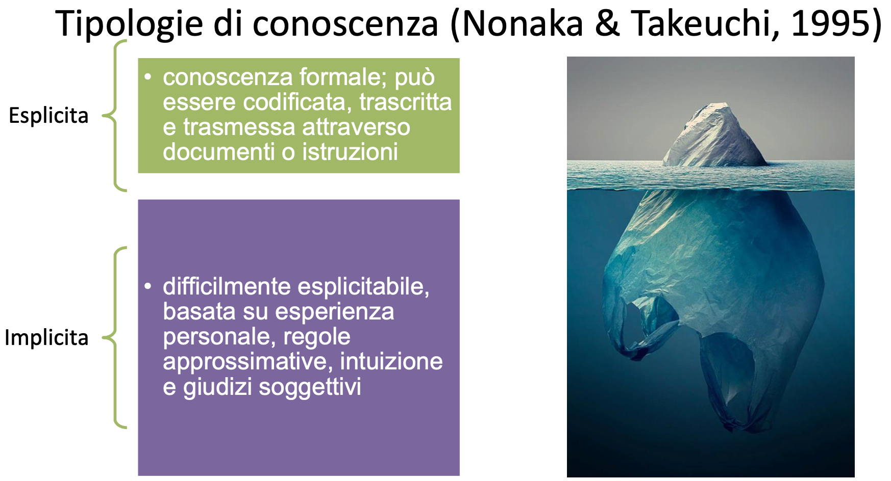

Slide 36
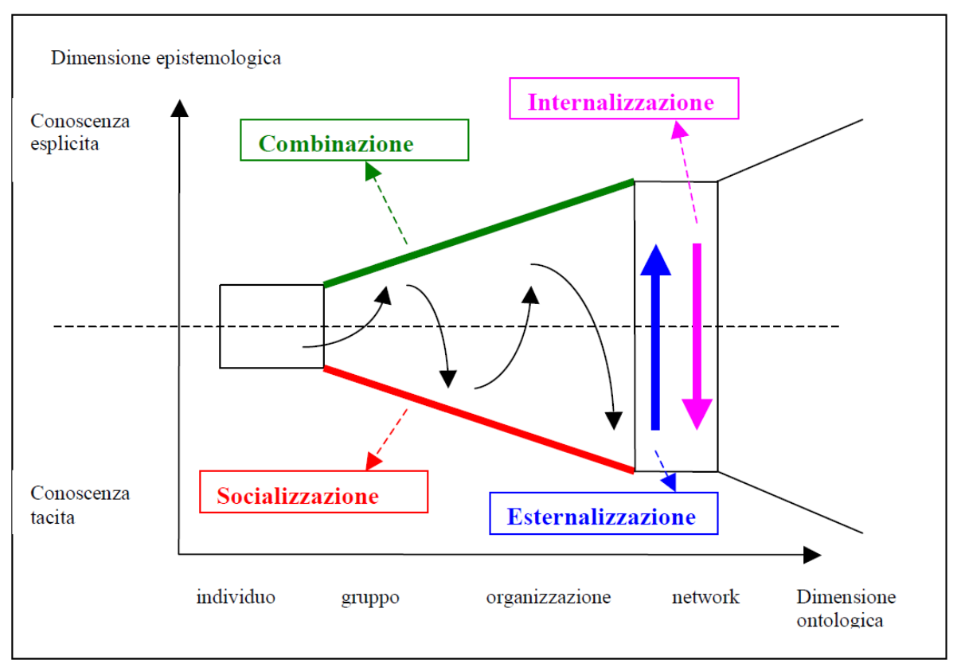
La spirale della conoscenza
(Nonaka & Takeuchi, 1995)

Slide 37
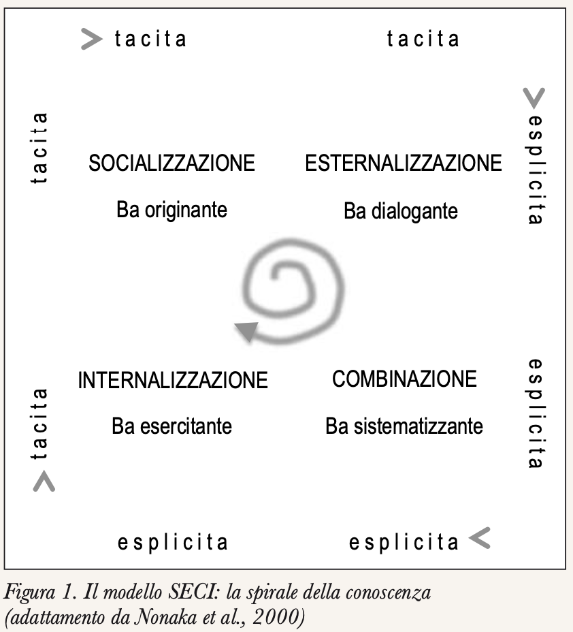
Altre rappresentazioni: il modello di Nonaka

Slide 38
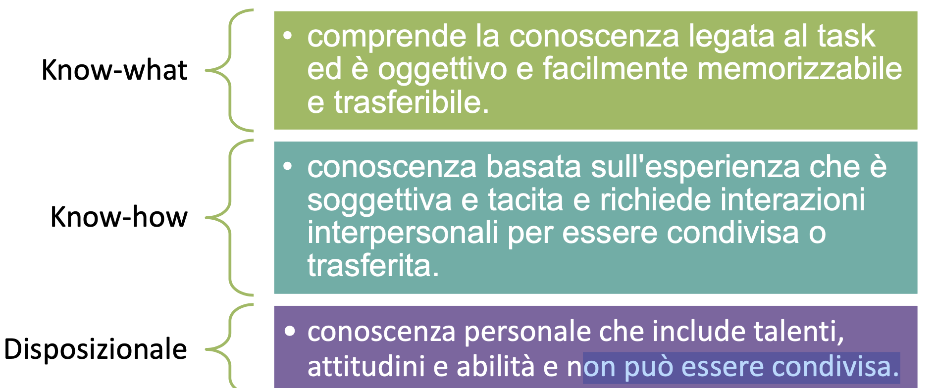
Tipologia di conoscenza individuale

Slide 39
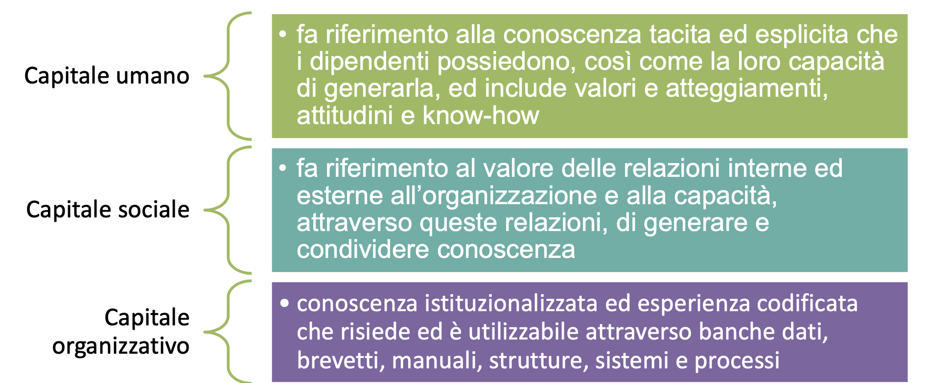
Tipologia di conoscenza organizzativa

Slide 40
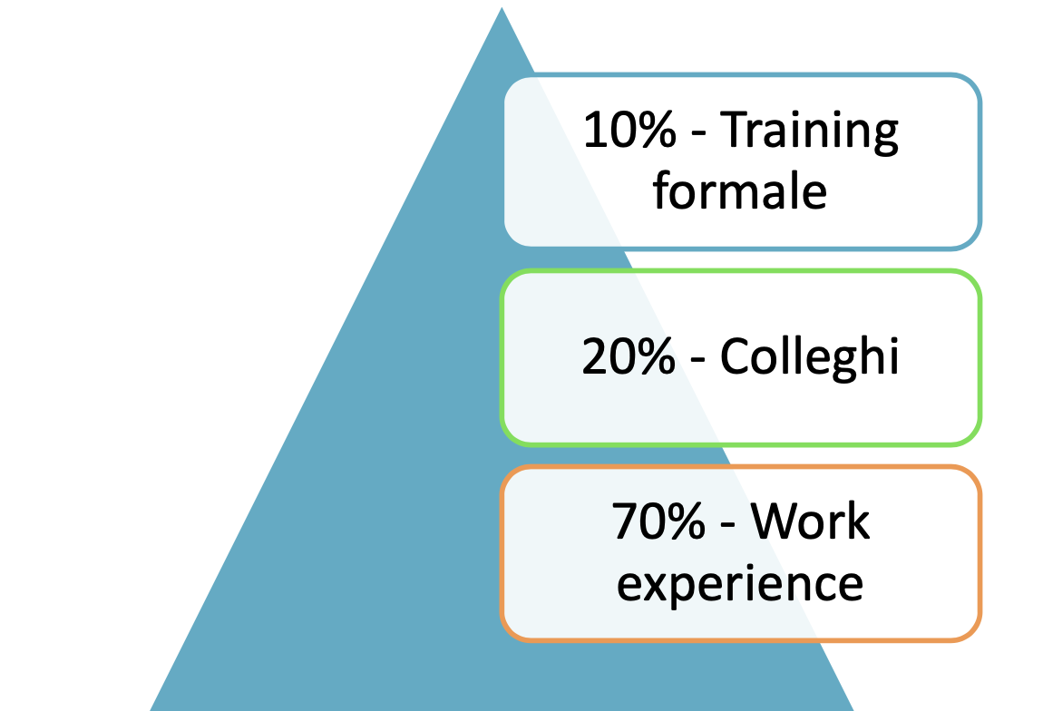
Il modello 70-20-10

Slide 41

La conoscenza in pratica : I Practice Based Studies
Razionalità contestualizzata rispetto a quella decontestualizzata,
conoscenza sensibile, visione professionale,
il principio metodologico secondo cui la logica situata è radicalmente diversa dalla logica della razionalità astratta
l'azione è un processo che si sviluppa gradualmente e si dispiega nel tempo e non può essere rappresentato (completamente) ex ante (per la sola progettazione)
organizzazione distribuita, coordinamento distribuito del lavoro, processi di riproduzione

Slide 42

La conoscenza in pratica: le Comunità di Pratiche (CoP)
Insieme di persone che fanno lo stesso tipo di attività, ne detengono il sapere e lo trasmettono attraverso relazioni sociali
Aggregazione informale definita non solo dai suoi partecipanti, ma soprattutto dal modo in cui questi agiscono ed interpretano gli eventi

Slide 43
COMUNITA’ DI PRATICHE
Ogni comunità occupazionale intreccia insieme quelle relazioni sociali che permettono all’individuo di imparare e di diventarne membro, acquisendo la conoscenza tecnica necessaria per quel lavoro, la conoscenza necessaria per comportarsi in modo appropriato alle situazioni di lavoro e la deontologia di quella comunità.

Slide 44
COMUNITÀ DI PRATICHE
Ogni comunità racchiude al suo interno anche un ‘sapere estetico’ che permette di distinguere tra un lavoro ben fatto e uno fatto male.
cfr. H. Becker – Come si diventa fumatori di marijuana

Slide 45
J. Orr – CASO XEROX
La memoria di comunità
Le conoscenze tacite
La documentazione (pratiche canoniche)
L’apprendimento come esperienza quotidiana
Una comunità di conoscenze
Le storie
Le macchine-attori

Slide 46

PARTECIPAZIONE PERIFERICA LEGITTIMA
L’apprendimento prevede essenzialmente che si diventi “membri”. Le persone che imparano non ricevono né costruiscono conoscenze astratte, “oggettive” e individuali: piuttosto imparano a comportarsi come membri di una comunità

Slide 47

PARTECIPAZIONE PERIFERICA LEGITTIMA
Il concetto di comunità di pratiche è strettamente legato alla nozione di Legitimate Peripheral Partecipation (Lave e Wenger 1991), come specifica forma di apprendimento attraverso la quale nuove persone sono socializzate alle pratiche di una comunità.

Slide 48
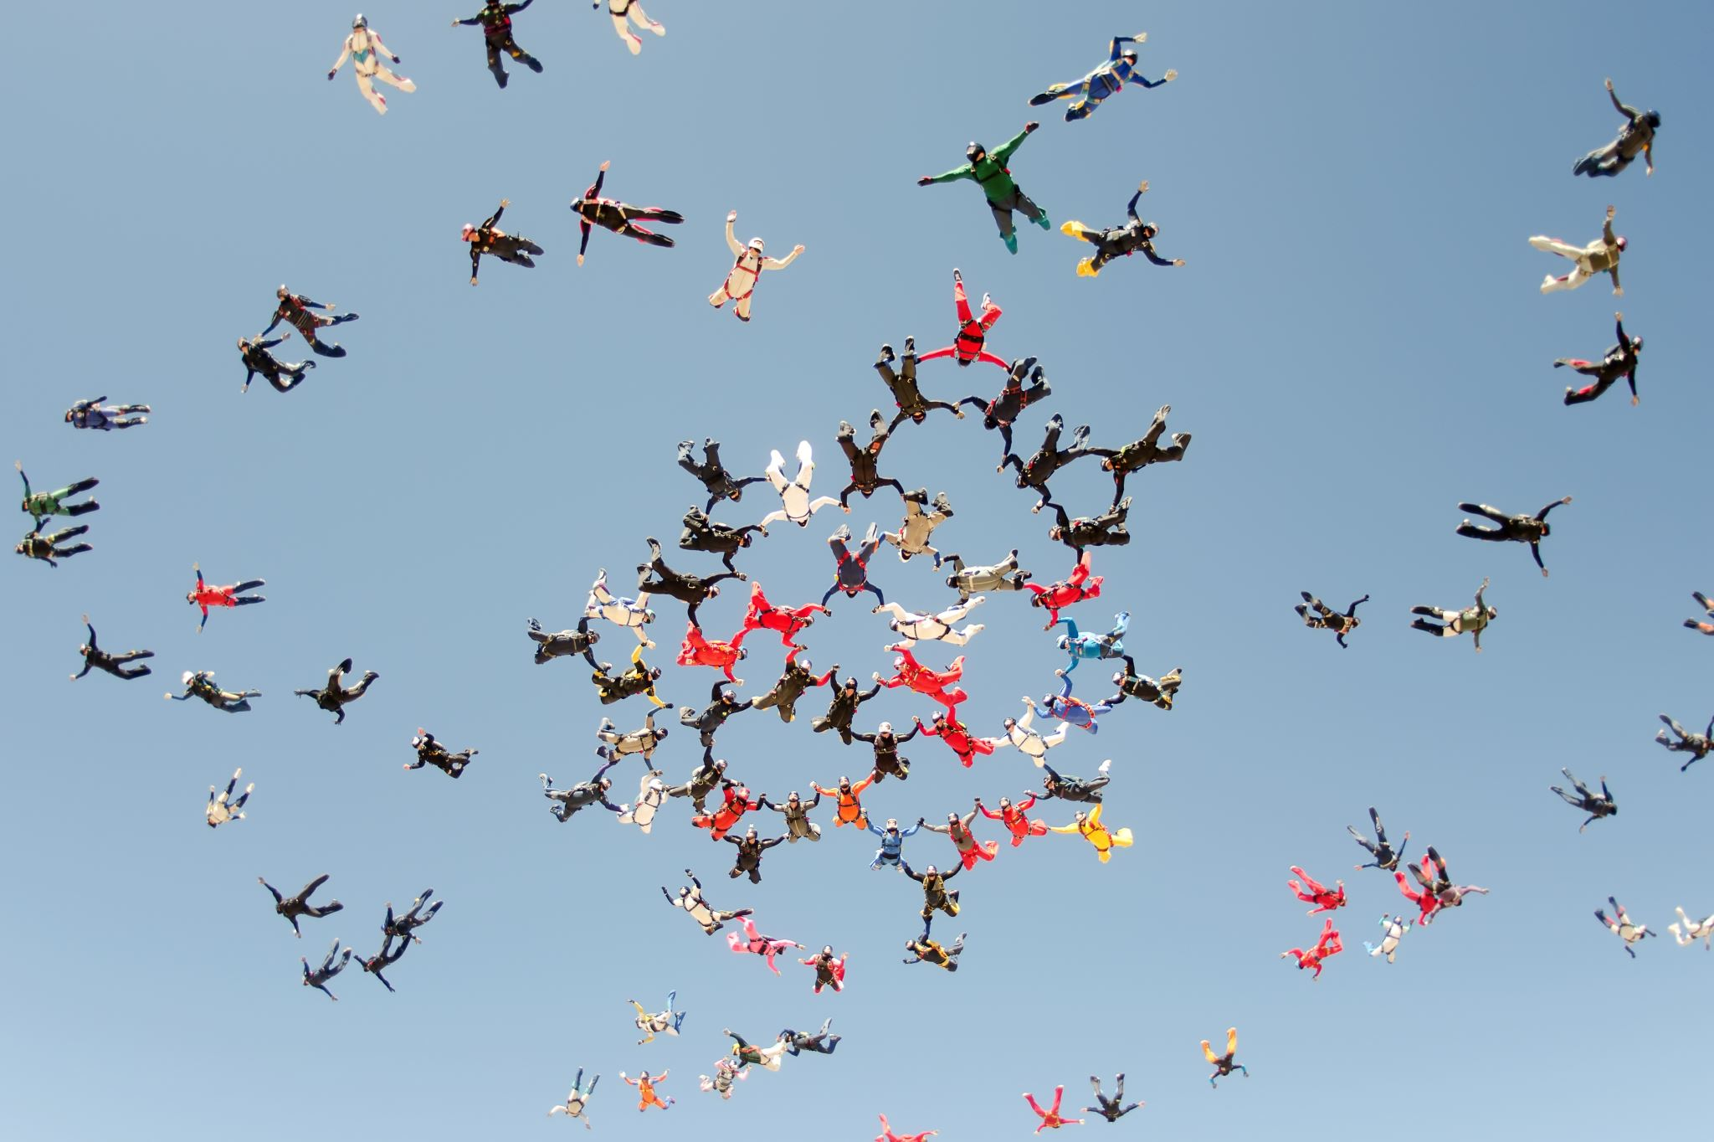
PARTECIPAZIONE PERIFERICA LEGITTIMA
Il termine ‘partecipazione’ sottolinea come il passaggio attraverso differenti livelli di apprendimento possa realizzarsi solo attraverso la condivisione delle pratiche della comunità.

Slide 49
PARTECIPAZIONE PERIFERICA LEGITTIMA
Il termine ‘periferico’ denota l’esistenza di un percorso che i nuovi membri dell’organizzazione sono chiamati a seguire al fine di essere riconosciuti a pieno titolo quali partecipanti alla comunità.

Slide 50

PARTECIPAZIONE PERIFERICA LEGITTIMA
Parlare di ‘legittimazione’ permette di sottolineare il carattere sociale e non esclusivamente cognitivo del processo in esame: ciò che i novizi imparano dipende anche dal livello di legittimità sociale accordato alle modalità della loro partecipazione alle pratiche di una comunità.

Slide 51

PARTECIPAZIONE PERIFERICA LEGITTIMA
Imparare implica una co-partecipazione legittima, ‘competente’ anche se ‘periferica’ alle pratiche in corso, più che l’acquisizione di un sapere astratto.

Slide 52

PARTECIPAZIONE PERIFERICA LEGITTIMA
Pur essendoci un ‘canovaccio’ predefinito che porta un ‘novizio’ a diventare ‘veterano’, la traiettoria dell’apprendimento lavorativo e organizzativo deriva più dall’incontro tra le modalità della partecipazione in una comunità di pratiche, che non da un sistema di istruzione prestabilito.

Slide 53
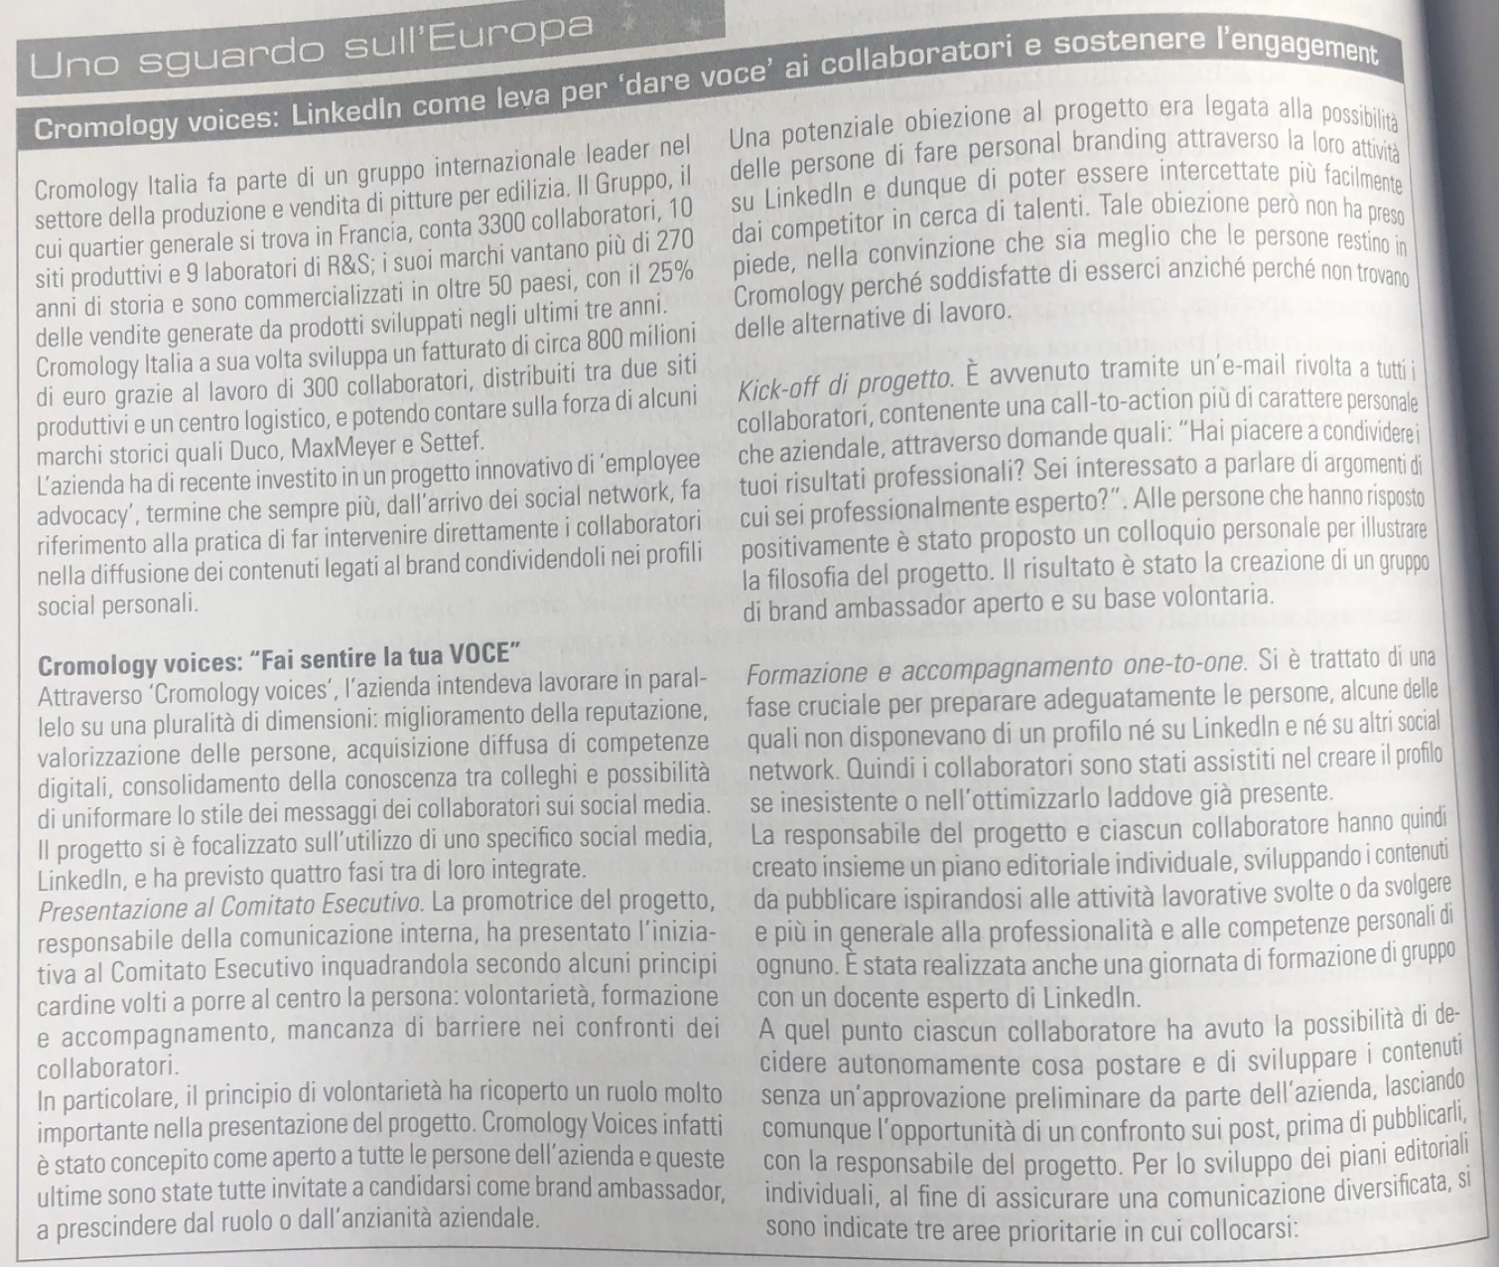

Slide 54
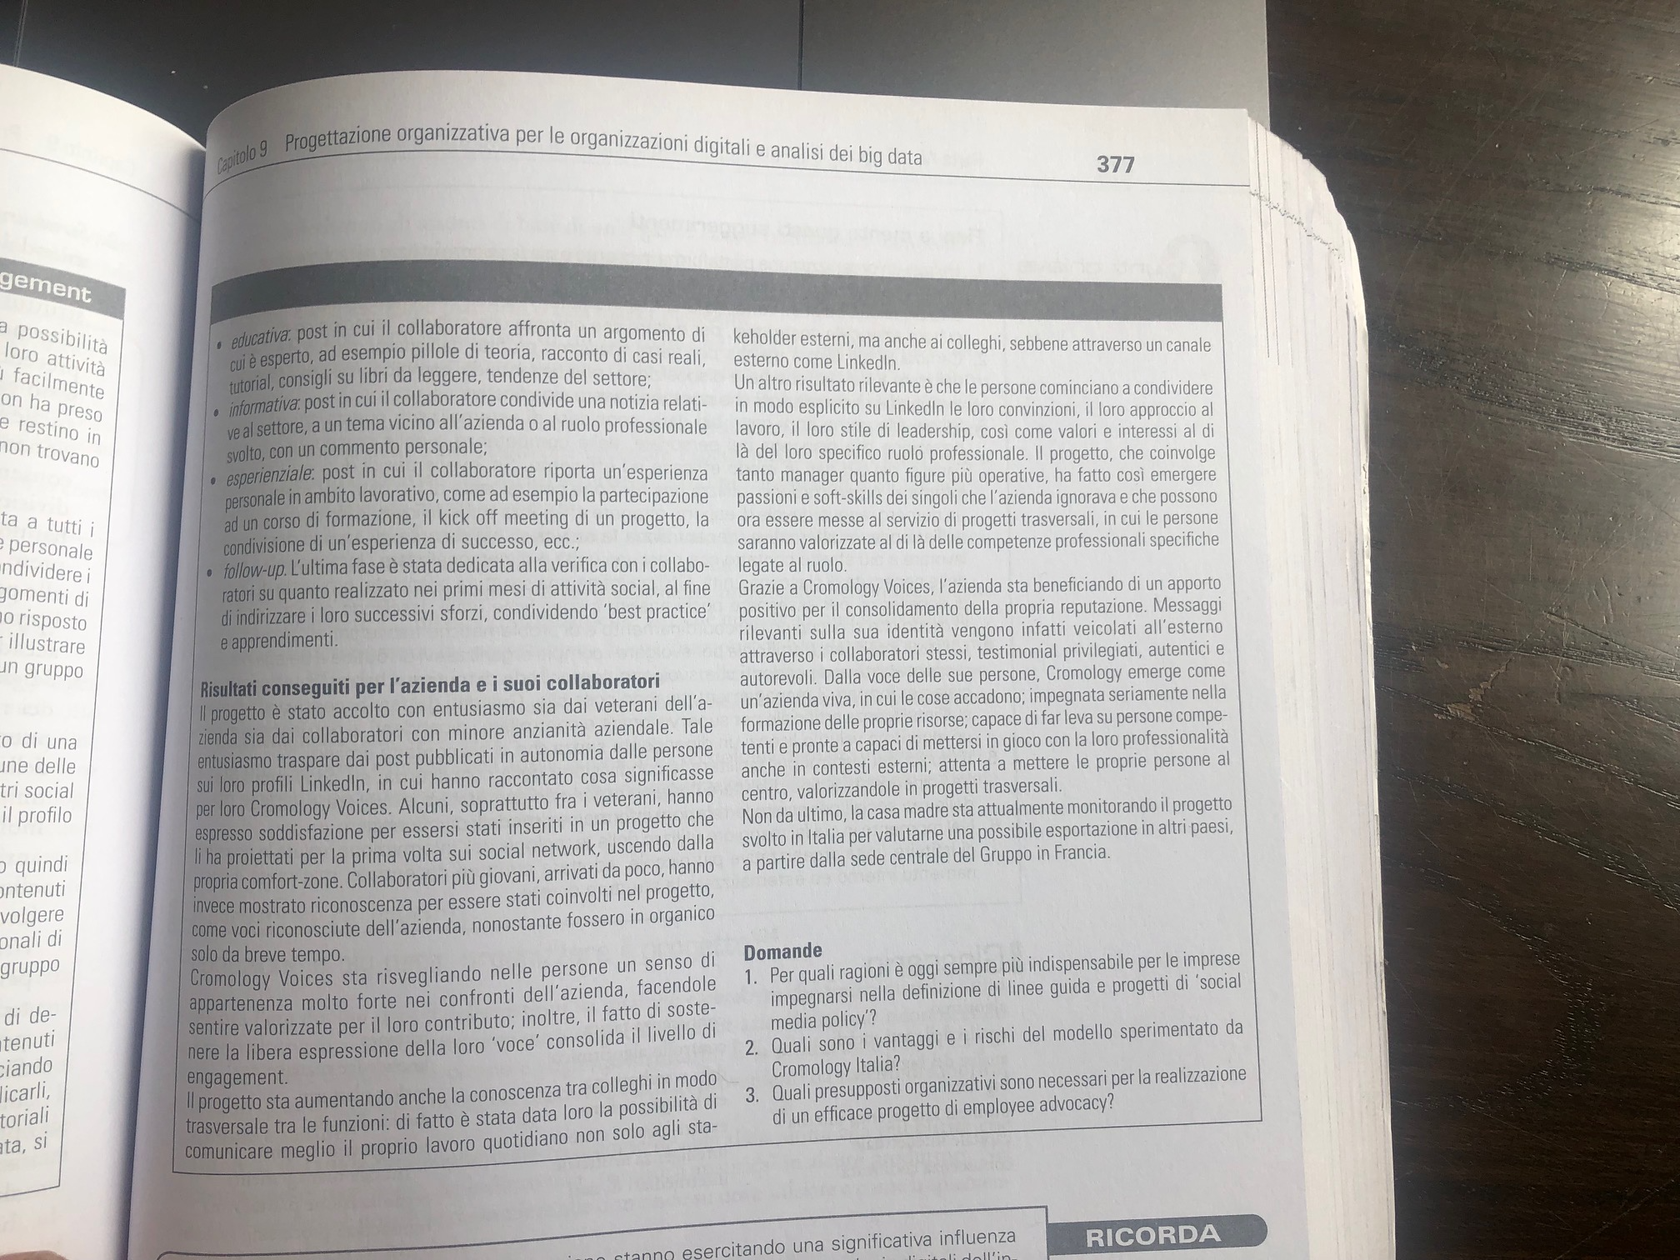

Slide 55
Apprendere in una CoP consente di …
…essere aiutati/guidati a negoziare nuovi significati;
…sostenere e descrivere l’esperienza sociale;
…”leggere” le dimensioni e le forse del potere in campo;
…coinvolgersi in attività pratiche e concrete.

Slide 56

Apprendimento organizzativo e lavoro quotidiano 1/5
Le persone comunque apprendono, forse non sempre e non soltanto ciò che le organizzazioni vorrebbero
Le persone apprendono nell’attività quotidiana: facendo, osservando, imitando, sbagliando, risolvendo situazioni problematiche
Apprendere è una attività sociale e relazionale
Vi sono ambienti che favoriscono l’incontro tra lavorare ed apprendere e altri che li ostacolano

Slide 57
Apprendimento organizzativo e lavoro quotidiano 2/5
Individuale e collettivo
In modo esplicito e tacito
Individualmente:
  Le procedure ed il saper fare
Collettivamente:
  I processi lavorativi e la cultura del lavoro

Slide 58

Apprendimento organizzativo e lavoro quotidiano 3/5
Apprendimento organizzativo e lavoro quotidiano 3/5
Una comunità di pratiche condivide:
  Le pratiche di lavoro
  Un sentire comune
  Processi di identificazione anche se non è costantemente in contatto

Slide 59

Apprendimento organizzativo e lavoro quotidiano 4/5
L’apprendimento è favorito quando le persone sviluppano un senso di appartenenza
La motivazione ad essere membri della comunità dà l’energia per apprendere
Il desiderio di non acquisire l’identità può bloccare l’apprendimento
Le condizioni per l’apprendimento risiedono principalmente nella partecipazione

Slide 60
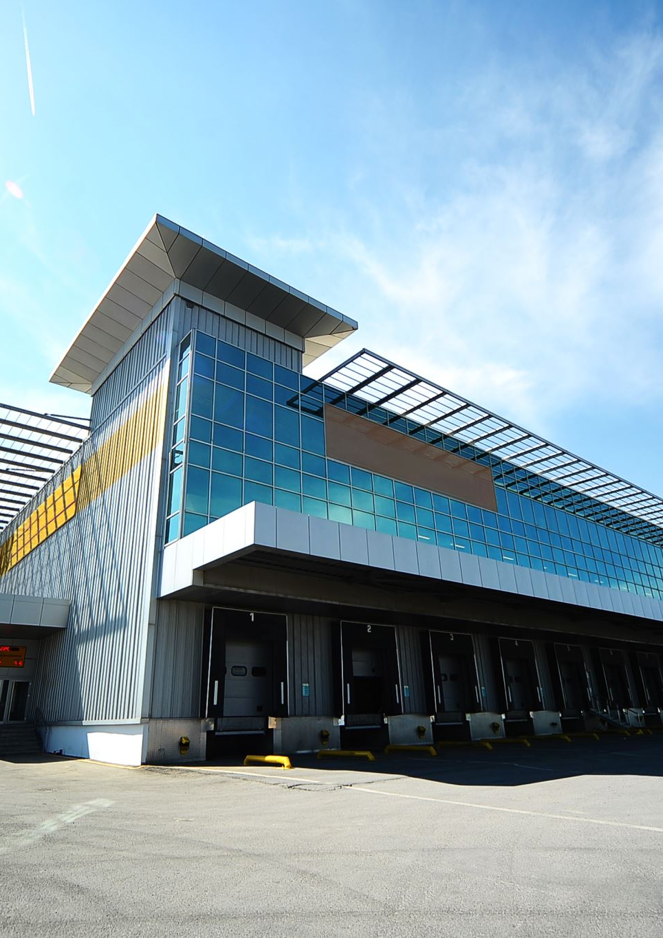
Apprendimento organizzativo e lavoro quotidiano 5/5
Consentire a chi svolge un lavoro di progettare le strutture per farlo
Progettare le strutture riferendosi alla comunità occupazionale che svolge il lavoro
Creare occasioni per riflettere sulle proprie pratiche come comunità
Facilitare il recepimento degli stimoli al cambiamento che provengono dalla comunità occupazionale

Slide 61
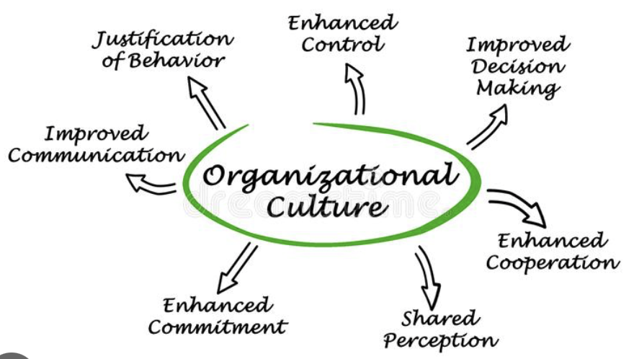
Cultura organizzativa e…
(controllo…)

Slide 62


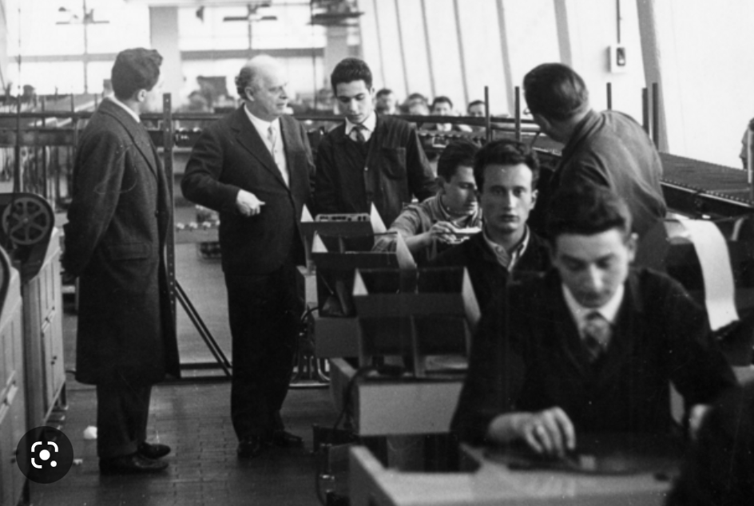
Amazon, Google, CBS… Olivetti…
Adriano Olivetti: durante le pause i dipendenti potevano servirsi delle biblioteche, ascoltare concerti, seguire dibattiti, e non c'era una divisione netta tra ingegneri e operai, in modo che conoscenze e competenze fossero alla portata di tutti. L'azienda accoglieva anche artisti, scrittori, disegnatori e poeti, poiché l'imprenditore Adriano Olivetti riteneva che la fabbrica non avesse bisogno solo di tecnici ma anche di persone in grado di arricchire il lavoro con creatività e sensibilità.
Larry Page: “E’ importante che l’azienza sia una famiglia, che le persone sentano di far parte dell’azienda e che per loro l’azienda sia come una famiglia. Quando si trattano I collaboratori in questo modo si ottiene una migliore produttività”
Leslie Moonves: grande big dello spettacolo di Hollywood in seguito alle denunce di molestie da parte di venti donne nel 2018 perde il lavoro

Slide 63
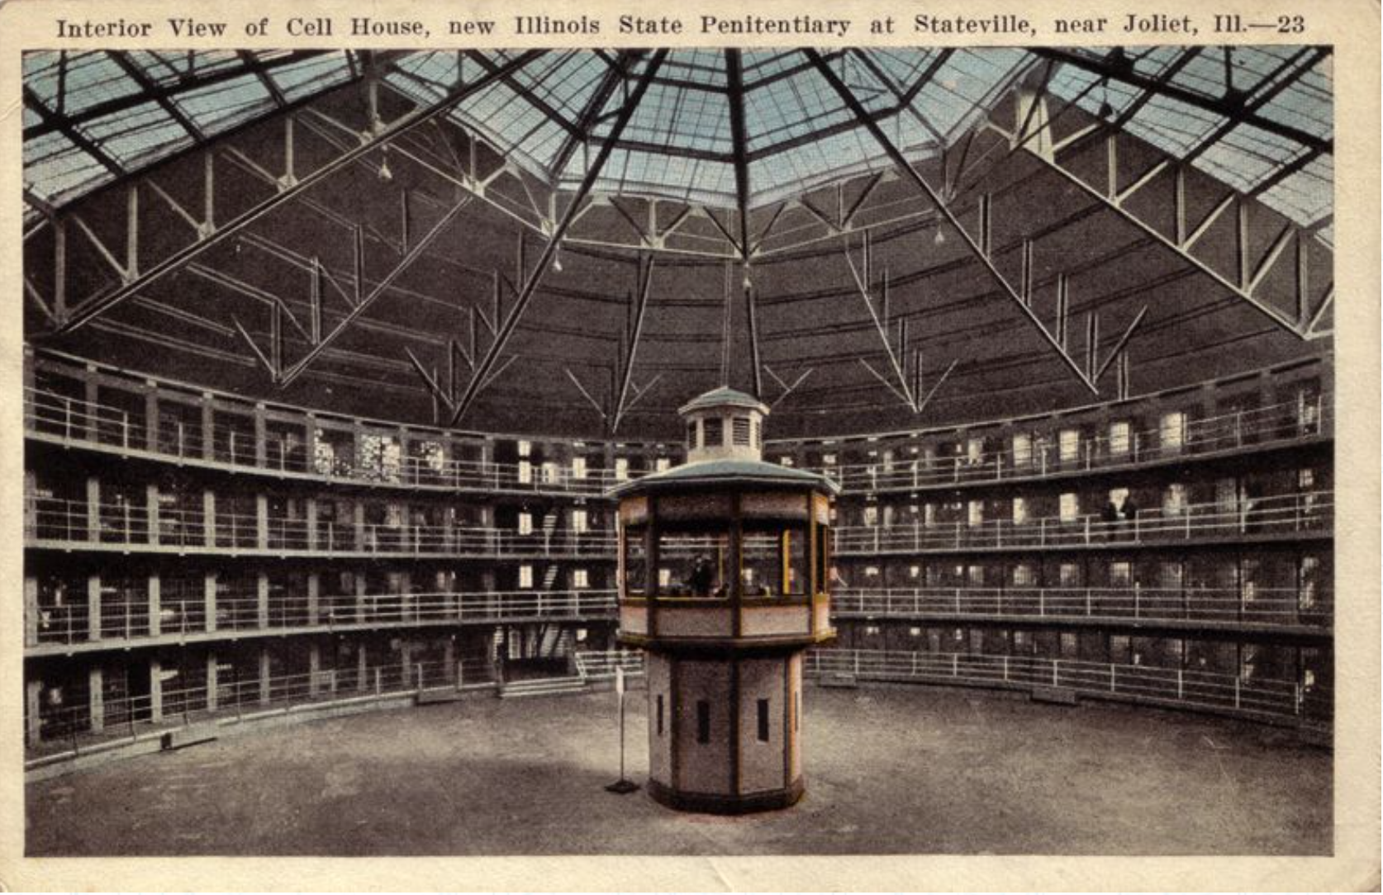
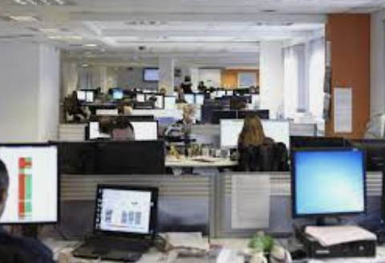
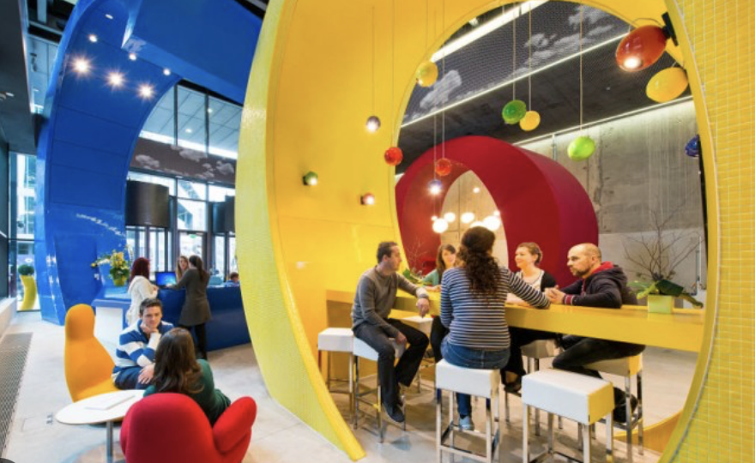

Slide 64
L’uomo e le organizzazioni (Hatch 205)
Prospettiva | Assunto (uomo) | Oggetto/valori
Classica | Economico | Ricchezza potere
Modernista | Scientifico | Razionalità, controllo del management
Moderna | Ecologico | Ambiente, controllo esterno
Simbolico interpretativa | Simbolico | Interpretazione, significato
Postmoderna | estetico | Creatività, libertà, responsabilità

Slide 65
La cultura organizzativa
Le organizzazioni sono “agite” da gruppi di individui e quindi producono culturaanche se non ci si occupa di essa (“inevitabile”)
Ogni cultura diventa vincolo/risorsa per le organizzazioni stesse, per questo è bene occuparsene
Per studiarla servono gli stessi strumenti analitici e metodologici degli studi antropologici (etnografia ed etnometodologia), ma soprattutto «thick description» cioè massima attenzione al livello simbolico.

Slide 66
La cultura organizzativa
“Una cultura organizzativa consiste nei simboli, nelle credenze e nei comportamenti appresi, prodotti e creati dalle persone che dedicano le loro energie ed il loro lavoro alla vita di un’organizzazione.” (Strati, 1992)
La cultura organizzativa si riflette:
nel disegno dell’organizzazione e del lavoro;
negli artefatti e nei servizi che l’organizzazione produce:
nell’architettura e nelle tecnologie in uso;
nei cerimoniali di incontro e meeting;
nella qualità e nelle condizioni della vita lavorativa;
nella filosofia aziendale, nel gergo, nello stile di vita e nel modo di apparire dei partecipanti all’organizzazione… (in ogni aspetto della vita organizzativa)

Slide 67

Esercizio
Pensa ad una «organizzazione» o ad una azienda che conosci e prova a descrivere:
Chi sono gli eroi?
Chi sono i furbi
Chi sono gli stranieri
Quali “miti” conosci di quel posto?

Slide 68
Tre livelli (Hatch p.204)
Gli artefatti
Visibili ma spesso indecifrabili
i valori espliciti
A un livello di consapevolezza maggiore
Gli assunti di base
Dati per scontati, invisibili

Slide 69
Schein: assunti, valori e artefatti
La cultura esiste simultaneamente a tre livelli: in superficie sono gli artefatti, sotto gli artefatti stanno i valori e al centro gli assunti di base.
Gli artefatti sono i risultati visibili, tangibili e udibili dell’attività basata su valori ed assunti (Strutture e processi difficili da interpretare).
I valori sono i principi sociali, le filosofie, i fini e gli standard che si pensa abbiano valore intrinseco (Giustificazioni, motivazioni all’azione).
Gli assunti rappresentano le credenze date per scontate sulla realtà e la natura umana collocate in quel contesto organizzativo (fonte di valori orientanti per azioni non consuete).

Slide 70
Johnson 1992
Riti e cerimonie
Storie e slogan
Rapporti di potere
Sistemi di controllo
Strutture organizzative
Simboli
Cultura organizzativa

Slide 71
Cultura adattiva: creatività, flessibilità, reattività
Esterno
Cultura del risultato: performance, competitività, orientamento all'obiettivo
Stabilità
Cultura burocratica: controllo, stabilità, ordine
Interno
Cultura di clan: lavoro di squadra, cordialità, considerazione
Flessibilità
Strategia
Al-Karaghouli & Ghoneim 2014
Ambiente

Slide 72
Questioni che la Cultura organizzativa deve affrontare:
Relazione con l’ambiente (dominante/nicchia);
Comportamento dei soggetti coinvolti (attivi/passivi);
Relazione con le pratiche del lavoro ( “Da noi si fa così”);
Relazione con il tempo (passato, presente, futuro);
Natura dei soggetti (buoni, cattivi, cambiamento);
Natura delle relazioni (collettivismo, partecipazione);
Omogeneità vs. diversità (innovazione, conservazione).
Relazione con gli artefatti

Slide 73
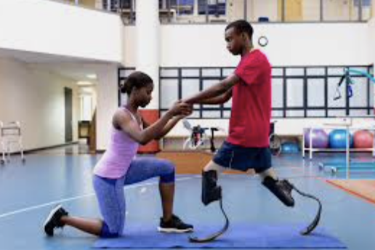
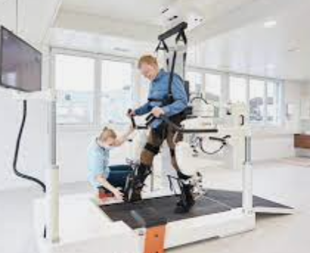
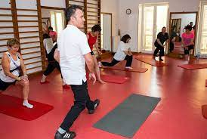
Cultura è… (Schein 1985)
Schema di assunti fondamentali che un certo gruppo ha inventato, scoperto o sviluppato mentre imparava ad affrontare i problemi legati al suo adattamento esterno o alla sua integrazione interna, e che hanno funzionato in modo tale da essere considerati validi e quindi degni di essere insegnati ai nuovi membri come il modo corretto di percepire, pensare e sentire in relazione a tali problemi.

Slide 74
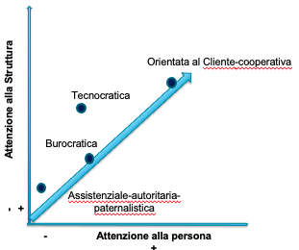
Le culture organizzative più comuni nei servizi…

Slide 75
Cultura e performance
 | Attenzione ai valori bassa | Attenzione ai valori alta
Performance Elvata | Quadrante A Il management ragigunge gli obiettivi ma non pone attenzione ai valori culturali | Quadrante B Il management raggiunge gli obiettivi e e pone attenzione ai valori culturali dediderati
Performance Bassa | Quadrante C Ilmanagement non raggiunge gli obiettivi e non popne attenzione ai valori culturali | Quadrante D Il managmeent non raggiunge gli obiettivi ma pone attenzione ai vlaori

Slide 76
Controllo e feedback
1. Fissare gli obiettivi strategici
2. Stabilire i parametri da performance
3. Misurare la performance confrontandola con i parametri
4. Assumere azioni correttive secondo le esigenze
Balance Scorecard
Finanza
Processi di business interni
Apprendimento e crescita
Clienti

Slide 77

Cultura organizzativa: una variabile forte…
…In quanto definisce il modo corretto di fare le cose, di vedere l’ambiente interno ed esterno:
  Gabbia cognitiva
  Cultura organizzativa e cultura sociale
  Socializzazione

Slide 78
Livelli di analisi
Cultura sociale
Sottoculture organizzative
Cultura organizzativa

Slide 79
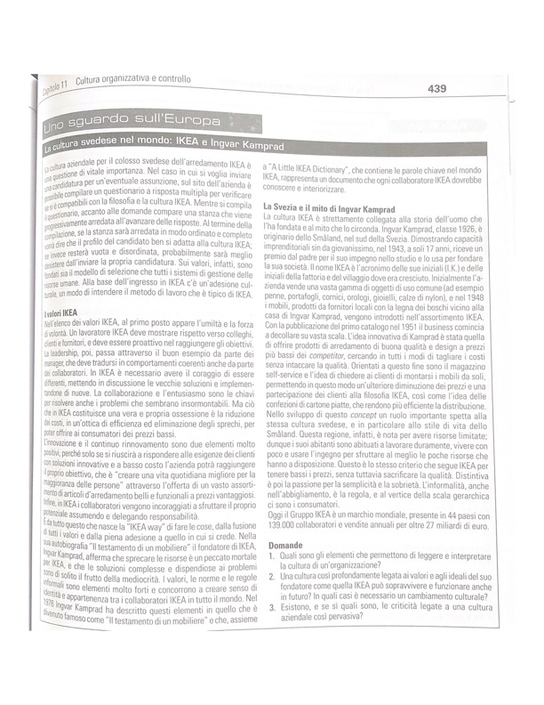

Ikea
IKEA—which itself is an acronym for Ingvar Kamprad (the founder), Elmtaryd (the farm in which he grew up) and Agunnaryd (the village in which he grew up)—says that the name convention comes from the fact that the founder of the company is dyslexic and needed a code to classify the products.

Slide 80

I processi decisionali…

Slide 81

Processi di attivazione
Il soliloquio
Creazione di senso
Comportamento reattivo e proattivo
Mappe cognitive

Slide 82
Processi di apprendimento
Campi di fattibilità
Apprendimento individuale e collettivo
Modelli di apprendimento (single loop, double loop)

Slide 83

Oggetti di analisi
Processi di socializzazione (trasmissione, recepita ed adattata)
Risposte in eventi critici (disastri e miti)
Anomalie (irregolarità, devianze e tensioni latenti)

Slide 84
Gideon Kunda (Goffman)
La distanza dal ruolo:
  Cinismo
  Freddezza
  Buon senso
  Burn out

Slide 85
Karl Weick
Non c’è un senso del mondo esterno, ma piuttosto piuttosto esso assume il senso che noi gli attribuiamo: noi conosciamo il mondo esterno sulla base dei nostri processi cognitivi di produzione di senso
Dare senso equivale ad organizzare

Slide 86

Il sensemaking
La realtà attivata dal conferimento di senso retroagisce sui soggetti che l’hanno attivata (prima l’azione, poi il pensiero)
Il linguaggio è centrale nei processi di sensemaking
Il sensemaking è un processo continuo che però può subire stasi, sussulti e collassi
Il potere nasce dalla capacità di un soggetto di far accettare ad altri la sua interpretazione della realtà

Slide 87
Processi decisionali
La razionalità come mito
Il problema della coerenza
Razionalità assoluta e limitata
Campo strutturato delle premesse
L’errore
La validazione delle decisioni
Il modello “cestino dei rifiuti”

Slide 88
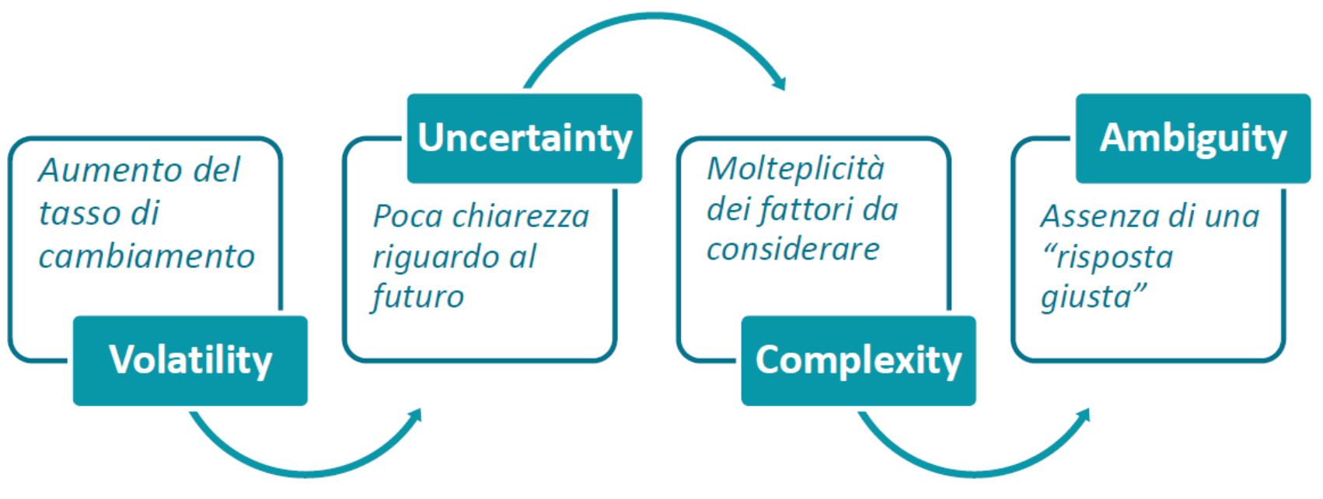
Linearità vs. non linearità

Slide 89
Decidere…
Organizational decision making: il processo di risposta a un problema attraverso la ricerca e la scelta di una soluzione o di una linea di condotta che creeranno valore per gli stakeholder dell’organizzazione.
Decisioni programmate: decisioni ripetitive e routinarie e, per la loro gestione, possono essere sviluppate regole, routine e procedure operative standard.
Decisioni non programmate: decisioni nuove e non strutturate

Slide 90
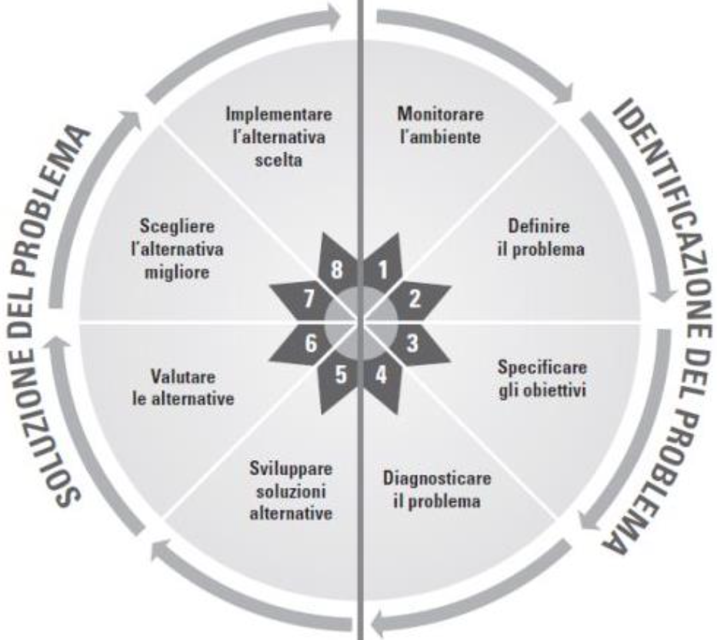
Decisioni individuali

Slide 91


Dilemma del prigioniero

Slide 92

La razionalità limtata

Slide 93
Trappole cognitive
Farsi influenzare dalle prime impressioni: l'euristica della “Disponibilità” si riferisce al fatto che gli individui, quando raccolgono le informazioni necessarie per compiere le loro scelte, tendono ad attribuire una probabilità maggiore a quelle che sono più numerose e più facilmente rintracciabili nella loro mente.
Vedere ciò che si vuole vedere: cerco informazioni in sintonia con la mia opinion
Farsi influenzare dale emozioni
Essere troppo sicuri di sé: sovrastima…
Persistenza nell’errore
Temere il fallimento e le perdite: minaccia di una perdita ha impatto maggiore rispetto alla possibilità di un guadagno
Farsi influenzare dal gruppo: repressione della divergenza

Slide 94
Superare le trappole
Management basato sulle evidenze
Incoraggiamento al dissenso e alla diversità (inclusione)

Slide 95
Processo decisionale di gruppo
L’approccio delle scienze manageriali
Il modello Carnegie
Il modello del processo decisionale incrementale
Il modello del cestino dei rifiuti

Slide 96
L’approccio delle scienze manageriali
Corrisponde all’approccio razionale dei singoli manager ma applicato a livello organizzativo.
Prevalentemente utilizzato per risolvere problemi militari, è un eccellente strumento a supporto dei processi decisionali organizzativi quando i problemi sono analizzabili e quando le variabili possono essere identificate e misurate.
Si basa su modelli matematici e dati quantitativi, modelli matematici, diagrammi di PERT/GANTT
n.b. problemi con la disponibilità di dati affidabili e con la conoscenza tacita

Slide 97

Modello Canergie (Cyert, March, Simon)
Le decisioni organizzative coinvolgono molti manager e la scelta finale si basa su una coalizione, un’alleanza tra numerosi manager che concordano sugli obiettivi organizzativi e sulle priorità dei problemi.
Le coalizioni sono necessarie perché:
gli obiettivi sono ambigui e spesso incompatibili tra settori
i singoli manager possiedono limiti cognitivi ed altri vincoli

Slide 98

Modello Canergie

Slide 99

Il modello del processo decisionale incrementale
I manager scelgono delle linee di condotta alternative che differiscono soltanto di poco, o in maniera incrementale appunto, da quelle usate in passato:
Diminuisce le possibilità di commettere un errore, almeno nella loro percezione
Spiega come le organizzazioni migliorano le proprie decisioni programmate nel corso del tempo.
Le più importanti scelte di un’organizzazione sono costituite da una serie di piccole scelte che si combinano per produrre la decisione principale.
Le organizzazioni possono incontrare barriere lungo il cammino, arresti decisionali, che le costringono a ritornare su una precedente decisione e provare qualcosa di nuovo (Identificazione/sviluppo/selezione/feedback)

Slide 100

Il modello garbage can (Cohen, March, Olsen)
Quattro flussi rilevanti ai fini del processo decisionale:
– i problemi, che vengono continuamente rilevati nel corso dell’attività organizzativa (es. frustrazioni sul lavoro, carriera, relazioni di gruppo, distribuzione dello status, aspetti economici, ecc.);
– le soluzioni, che sono costantemente prodotte in risposta ai problemi che la vita quotidiana nelle organizzazioni propone;
– i partecipanti, che vanno e vengono nel corso del tempo e il cui grado di coinvolgimento alle decisioni organizzative può variare in funzione della natura del problema di volta in volta trattato;
– le opportunità di scelta, ovvero particolari situazioni o contesti in cui ci si aspetta che l’organizzazione decida (es. la firma di un contratto, l’assunzione di una persona o la costituzione di un gruppo di lavoro).
Il decision making non è un processo lineare e sequenziale ma bensì casuale
Anarchie organizzate

Slide 101

Quindi… garbage can…
Le soluzioni possono essere proposte anche quando I problemi non esistono;
Le scelte sono fatte senza risolvere i problemi;
I problemi possono persistere senza essere risolti;
Alcuni problemi trovano una soluzione, altri no.

Slide 102

Consenso e conoscenza (contingengy model)

Slide 103

«Doing gender» Organizzazioni e disuguaglianze di genere

Slide 104






Slide 105

Global Gender Gap: la “performance” dell’Italia

Slide 106


Una questione di?

Slide 107
Lavoro d’aula sugli stereotipi:
Maschile vs. Femminile
Femminile:
Maschile:

Slide 108
Cosa cambierebbe nella mia giornata se stamattina mi fossi svegliata/o del sesso opposto?

Slide 109
Stereotipi nelle professioni
A chi pensi se dico:
Uomo Donna
Assessore
Atleta
Baby sitter
Barbiere
Barista
Chef
Carabiniere
Estetista
Ingegnere
Insegnante
Manager
Militare
Pompiere
Presidente
Psichiatra
Taxista

Slide 110

Be a woman they say…
https://player.vimeo.com/video/393253445?app_id=122963

Slide 111


Slide 112
Pubblicità lines https://www.youtube.com/watch?v=Ax2D04_DBes
https://www.youtube.com/watch?v=Ax2D04_DBes

Slide 113

https://www.youtube.com/watch?v=dNVuq2xp6B0

Slide 114

Lentamente… ma le cose cambiano, sempre!!
“But while I may be the first woman. In this office, I will not be the last!” K. Harris 2019

Slide 115






Slide 116

Il genere è un modo di classificare gli individui, definendo attitudini e attività appropriate per ogni categoria sessuale.
È una costruzione sociale.

Slide 117

Il genere è un costrutto relazionale.
Viene costruito e riprodotto attraverso le interazioni tra gli attori sociali.

Slide 118





Genere & Potere
L’utilizzo del concetto di Genere risponde all’esigenza di definire quanto vi è di socialmente costruito nella disuguaglianza sessuale, quanto vi è di non biologicamente dato nella relazione di disparità tra uomini e donne.

Slide 119

Donne non si nasce,
si diventa
Simone de Beauvoir, Il secondo sesso, 1949

Slide 120
Diversi piani di classificazione
Differenze BIOLOGICHE (aspetti antropomorfici)
Differenze CULTURALI (aspettative socio-culturali)
Differenze di ORIENTAMENTO SESSUALE (affettività)

Slide 121
GENERE E ORGANIZZAZIONI 1/2 (Acker, 1990)
Le organizzazioni attraverso le loro pratiche quotidiane permette di creare divisioni (gerarchie, poteri) sulla base dei profili di genere;
Supportano la produzione di simboli, immagini e forme di pensiero che esplichino, giustifichino e contrappongano queste divisioni;
Consentono l’interazione tra individui in una molteplicità di forme che perpetuino dominio e subordinazione;

Slide 122
un posizionamento di genere delle persone all’interno delle organizzazioni (dunque l’adozione di un linguaggio, un abbigliamento, un’immagine di sé, quale membro “di genere” dell’organizzazione);
una più generale logica organizzativa misurata sui tempi, i corpi ed un modello di desiderio maschili.
GENERE E ORGANIZZAZIONI 2/2 (Acker, 1990)

Slide 123
GENERE E CULTURA ORGANIZZATIVA
Le culture organizzative possono differenziarsi lungo diversi assi (gerarchia, innovazione), tra cui i “diritti di cittadinanza di genere” (Gherardi, 1996) che esse concedono alle donne e al femminile;
nel lavoro, vige un subtesto di genere che richiede, specie alle donne, una specifica competenza: gestire la propria identità di genere all’interno di un mondo professionale declinato (quasi sempre) al maschile (Balbo, 1978; Bruni e Gherardi, 2001).

Slide 124
Alcuni esempi di “iniquità” nel MdL
Tre ambiti di esempio:
Reclutamento e Selezione
Se serve una persona tranquilla, adattabile, puntuale, paziente, ci si orienta verso una donna; se serve una persona creativa, con piglio tenace, l’orientamento è verso un uomo
Le professioni in ambito tecnico sono considerate “da uomini”
Non è ancora scomparsa la pratica delle “dimissioni in bianco”
Sul posto di lavoro
Difficoltà ad accettare una donna come capo da parte degli uomini (non riconoscimento della leadership femminile)
Il contributo delle donne è considerato migliore sul piano qualitativo
La maternità è considerata un costo dall’impresa
Carriera
Gli uomini “capo” tendono a:
  preservare il sistema di potere che li ha sostenuti e portati ai vertici
  utilizzano la cooptazione (maggior successo delle donne se la selezione è per concorso)
  Spesso hanno idee stereotipate/tradizionali della relazione donne-lavoro

Slide 125

I principali fenomeni legati al genere nelle organizzazioni:
Consistente entrata delle donne nel mercato del lavoro
Persistenza di fenomeni di discriminazione (selezioni, pay gap..)
Persistenza di forme di segregazione orizzontale (sex-typing)
Persistenza di forme di segregazione verticale (glass ceiling, sticky floor)

Slide 126

Segregazione occupazionale di genere
Segregazione
VERTICALE:
La concentrazione delle donne e degli uomini in diversi gradi, livelli di responsabilità o posizioni.
Le donne nella nostra società fanno più fatica ad occupare posizioni apicali nelle
aziende e nelle istituzioni
(soffitto di cristallo)
Segregazione ORIZZONTALE:
La concentrazione di donne e uomini in diversi settori e occupazioni.
Notes:
126

Slide 127

I numeri della segregazione verticale
(Legge Mosca - Golfo 120/2011)

Slide 128

Le principali spiegazioni
Differenze funzionali
Differenze strutturali
Socializzazione primaria
Culture di genere

Slide 129

Le soluzioni
Equipaggiare le donne
Creare Pari Opportunità
Valorizzare la differenza
Rivedere i modelli culturali

Slide 130
Dimensioni delle asimmetrie di genere nel lavoro

Slide 131

L’occupazione in Italia
Fonte: Censis, dati 2019
Tasso di occupazione per sesso. Anno 2019
(15-64 anni)
Tasso di disoccupazione per sesso. Anno 2019
(15-64 anni)
Uomini
67,6%
Donne
49,5%
Uomini
9,7%
Donne
11,8%
Notes:
131
DA AGGIORNARE

Slide 132

Il tasso di occupazione femminile
Italia (2018):
49%
EU-28 (2018):
61,6%
-12,6%
Notes:
132
Per le donne italiane la maternità rappresenta ancora un rischio concreto di fuoriuscita dal mercato del lavoro: quasi il 30% delle madri impiegate prima della gravidanza, intervistate dopo due anni, avevano lasciato o perso il lavoro (Istat 2015). – DA AGGIORNARE

Slide 133

FONTE: elaborazione openpolis - Con i bambini su dati Eurostat (ultimo aggiornamento: mercoledì 13 Febbraio 2019)

Slide 134

FONTE: elaborazione openpolis - Con i bambini su dati Eurostat (ultimo aggiornamento: mercoledì 13 Febbraio 2019)

Slide 135

Donne e uomini manager in Europa
Fonte: www.laboratoriofuturo.it

Slide 136

Quale relazione tra istruzione lavoro e carriera
Le laureate sono più dei laureati: il 22,4% contro il 16,8%. Eppure lavora solo il 56,1% contro il 76,8% degli uomini.

Slide 137

Laureat* per gruppo disciplinare
Anno 2016 (valori %)
Le scelte di istruzione nascono in un contesto in cui il ruolo della famiglia e delle norme sociali non favorisce la parità tra uomini e donne.
Più donne istruite nelle STEM aiuterebbe a migliorare il gender gap
Notes:
https://27esimaora.corriere.it/20_aprile_29/covid-paese-bilico-rischi-opportunita-donne-prima-linea-ad610dc0-8a4d-11ea-94d3-9879860c12b6.shtml

Slide 138

Uno sguardo di genere al lavoro flessibile
In Italia le donne, soprattutto nelle fasce più giovani, sono sovra-rappresentate in tutti i tipi di lavoro atipico, che spesso rappresenta una forma di esclusione permanente dalle occupazioni garantite.
I lavori precari rinforzano la dipendenza economica
dal proprio partner (che più spesso ha un contratto di lavoro stabile) e l’asimmetria della divisione del lavoro domestico.
Notes:
138
QUALCHE DATO?

Slide 139
Per concludere 1: genere e ‘fare genere’
Il genere permea la cultura organizzativa e professionale e fa parte del repertorio di azioni/interazioni tipiche di un ambiente di lavoro;
il genere non è solo qualcosa che le persone hanno (individualmente), ma anche qualcosa che le persone fanno (collettivamente);
nelle organizzazioni le pratiche di genere vengono create e riprodotte attraverso le parole e le azioni che fanno da sfondo al lavoro quotidiano, i rituali di interazione, lo humor e i simboli di riferimento.

Slide 140
PER CONCLUDERE 2: genere e ‘fare genere’
Nei contesti organizzativi, le dinamiche di genere trovano espressione ne:
  l’eterosessualità quale modello stereotipato;
  la stereotipia collegata ad alcune figure professionali e alla loro relazione (medico-infermiera; manager-segretaria; pilota-hostess);
  il differente status di cui godono i diversi attori;
  la costruzione di un immaginario del lavoro e dell’organizzazione ‘al maschile’;
  la ‘segregazione di genere’ che caratterizza alcuni ambiti professionali e organizzativi.

